Slide 1

스프링 물류관리시스템
훈련생 : 김흰별
교육센터 : 그린컴퓨터아트학원 청주지점
교육비지원 : 내일배움카드 국비무료교육 6개월

Slide 2
스프링 물류관리시스템 개발환경
톰캣웹컨텍스트 : javagreenS_khv
WAS : Tomcat 9.0
DB : MySQL 5.9
플랫폼 : Windows 10 pro
개발Tool : STS (Spring Tool Suite 4) 4.14.1.RELEASE
데이타형상관리 : github
DI plugin 설치도구 : maven
DB개발Tool : MySQL Workbench 6.3 CE, HeidiSQL_9.5_64
DB모델링ERD Tool : MySQL Workbench의 Reverse Engineer DB로 자동생성
화면설계 Tool : Diagram Software and Flowchart Maker
개발언어 : Java 8, Spring MVC Framework 4.3.14.RELEASE (VO, DTO, Comtroller, Service, ServiceImpl, DAO, Mapper XML<mybatis>), Lombok 1.18.12, hibernate 6.2.2final, mybatis 3.5.7, mybatis 2.0,6, Spring JDBC 5.3.18, MySQL Connector/J 8.0.27, spring-tx(transaction), Jackson Databind 2.13.1 (Ajax 라이브러리 2), Data Mapper For Jackson 1.9.13 (Ajax 라이브러리 2), Apache Common File Upload, bar/QR코드 생성을 위한 라이브러리(Zxing) 3.5.0, Servlet 2.5, Jsp 2.1, jstl 1.2, junit 4.7, log4j, jQuery 3.6.0, css (w3c.school.com에서 제공하는 bootstrap@4.6.1), Ecma Script, Javascript, Ajax
Spring VO setter,getter 자동생성툴 : lombok 1.18.12
Spring VO 유효성검사 : spring의 @Validated와 BindingResult, @Pattern regex체크

Slide 3
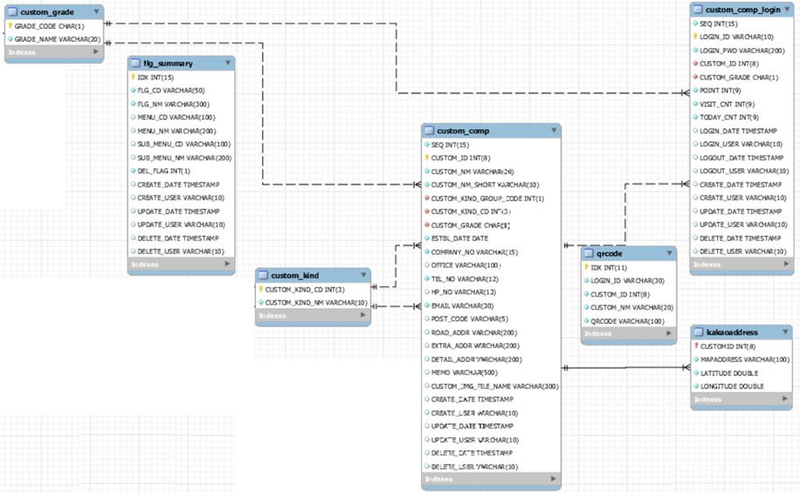
데이타베이스 ERD

Slide 4
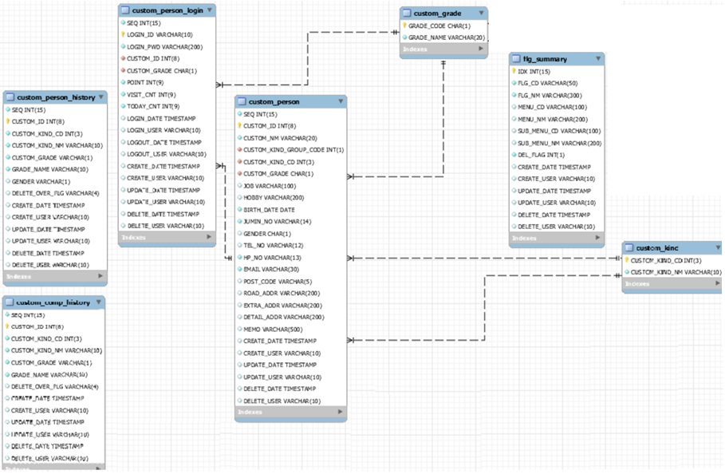
데이타베이스 ERD <계속>

Slide 5
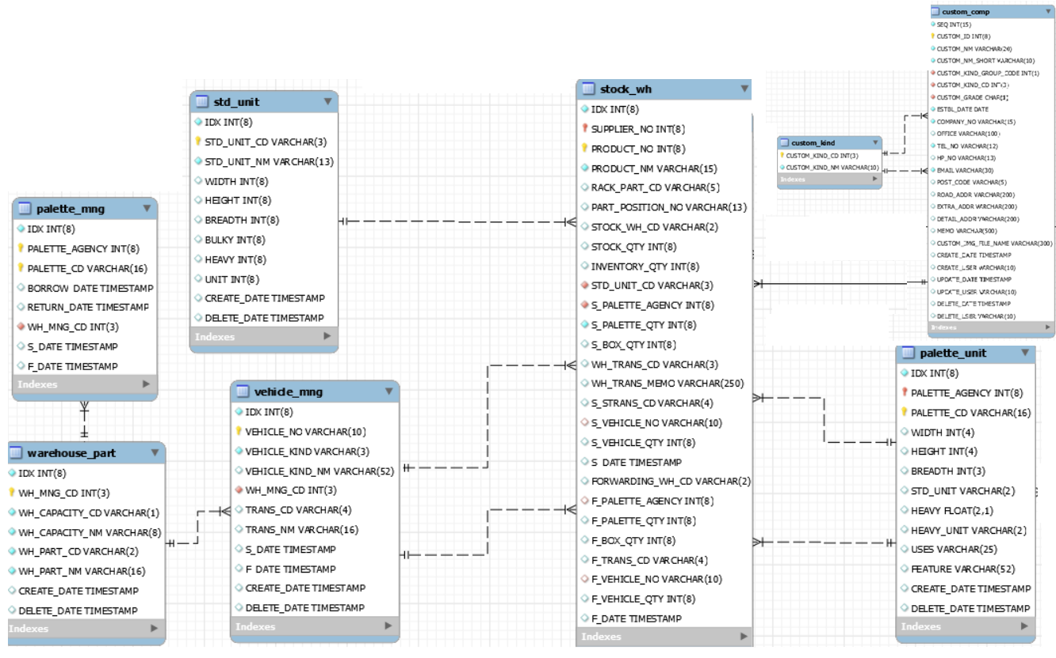
데이타베이스 ERD <계속>

Slide 6
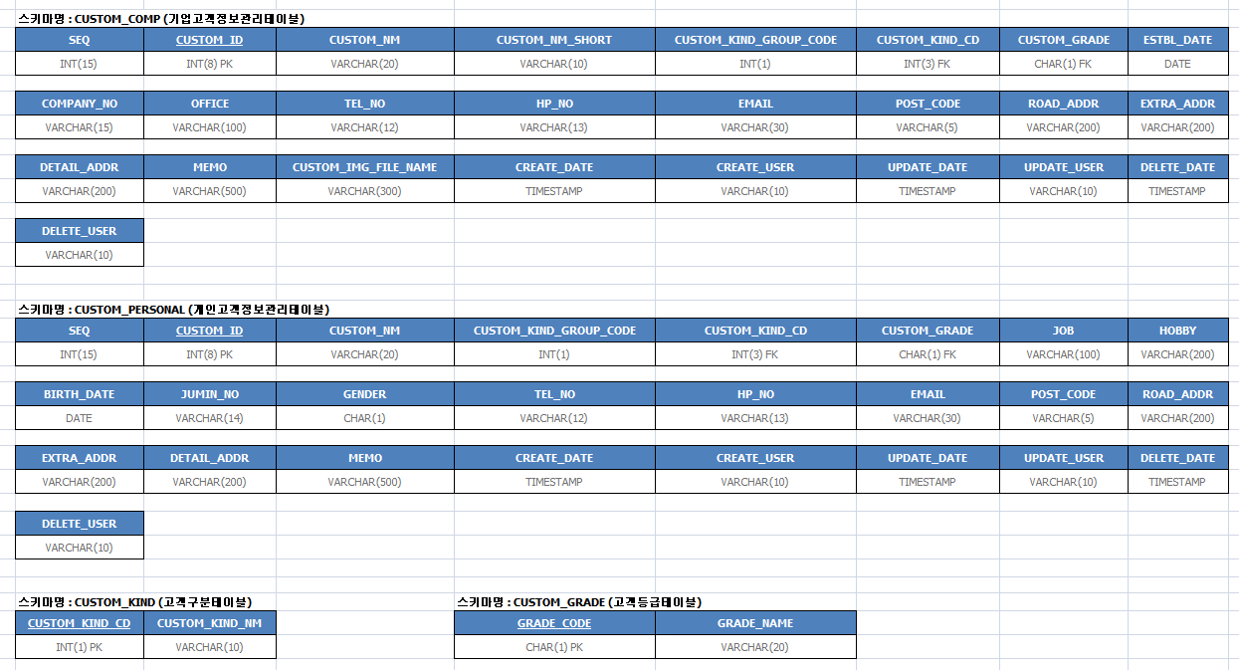
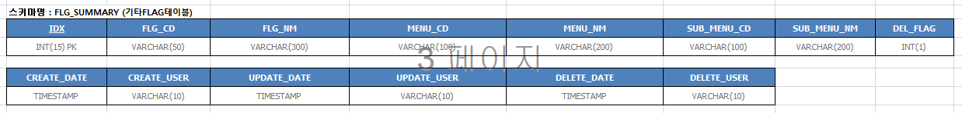
데이타베이스 스키마 설계

Slide 7
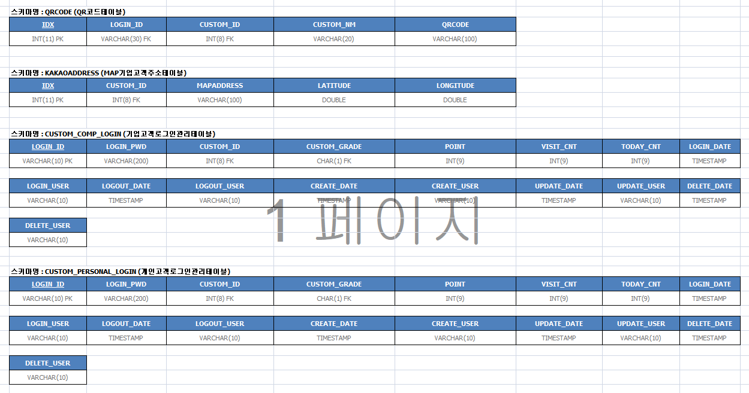
데이타베이스 스키마 설계 <계속>

Slide 8
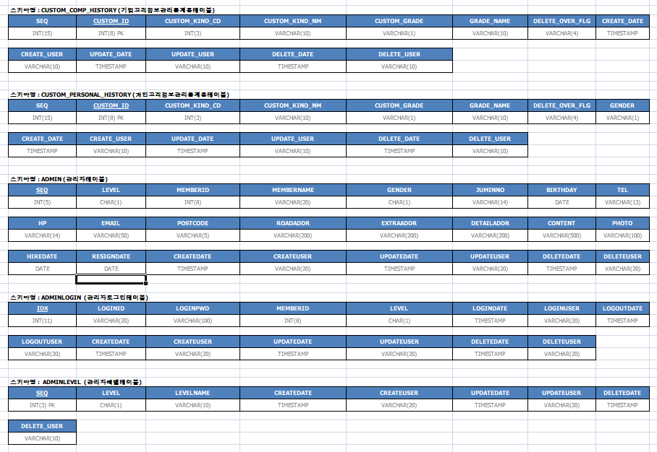
데이타베이스 스키마 설계 <계속>

Slide 9
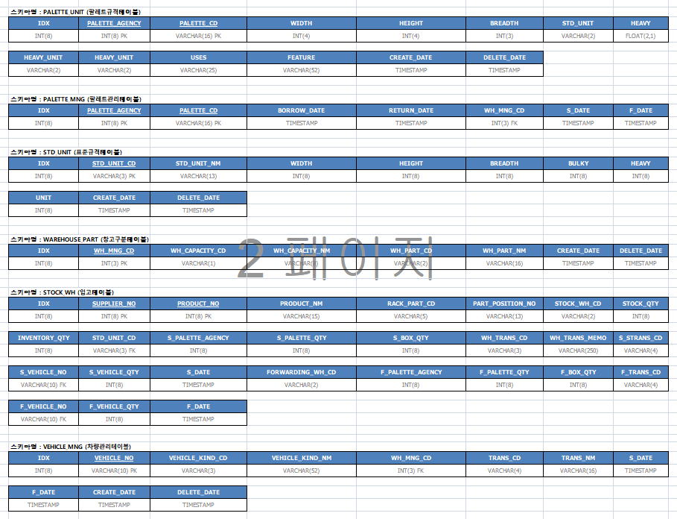
데이타베이스 스키마 설계 <계속>

Slide 10
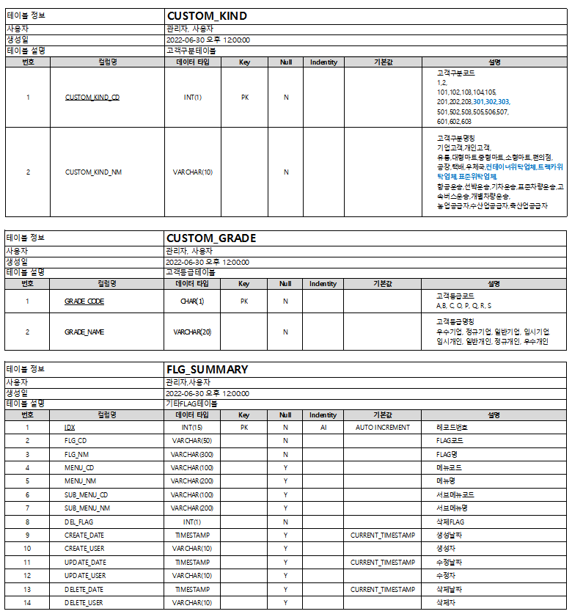
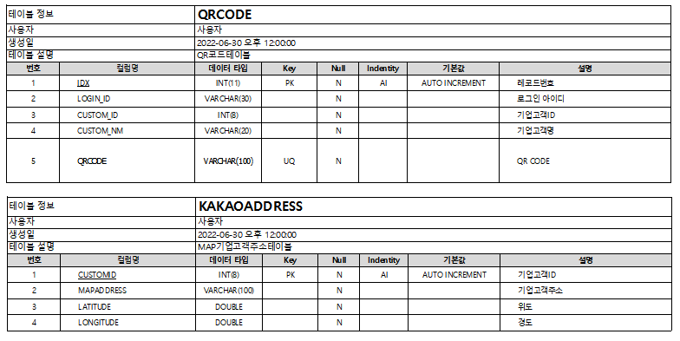
데이타베이스 테이블 정의서

Slide 11
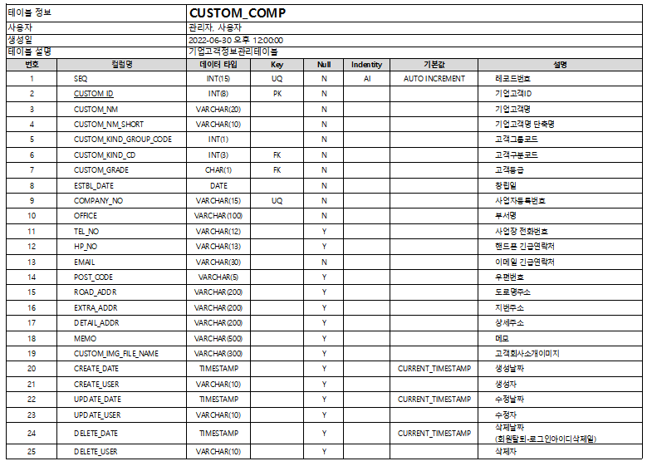
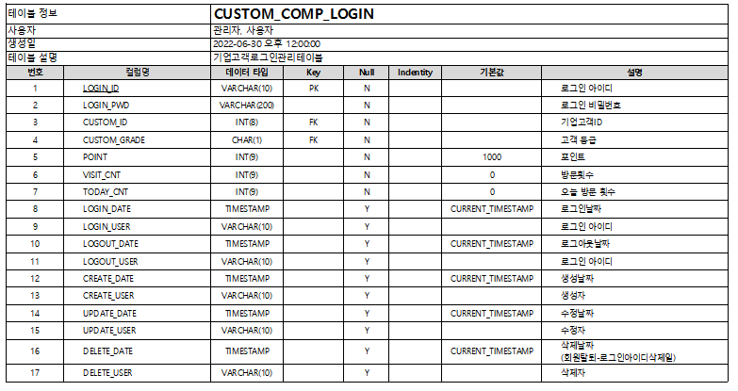
데이타베이스 테이블 정의서 <계속>

Slide 12
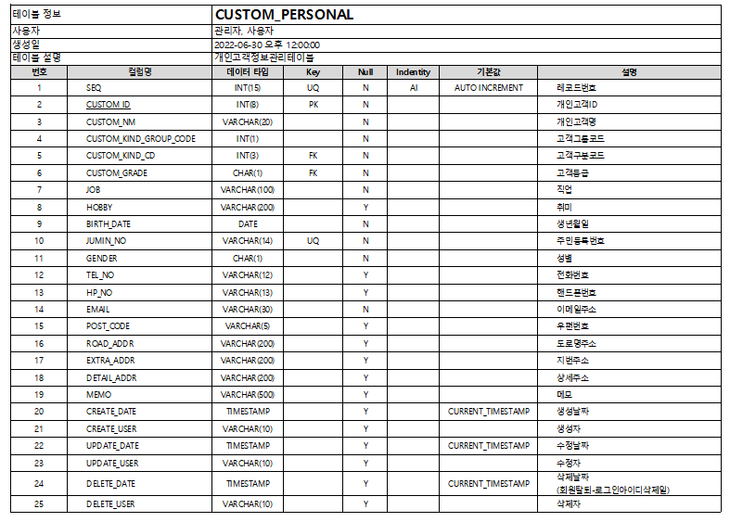
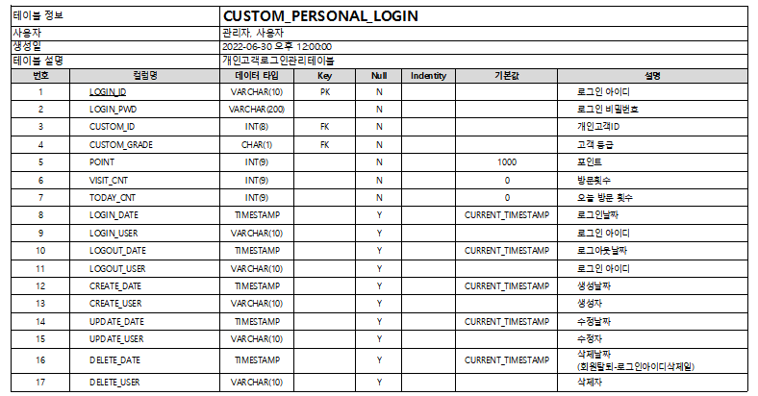
데이타베이스 테이블 정의서 <계속>

Slide 13
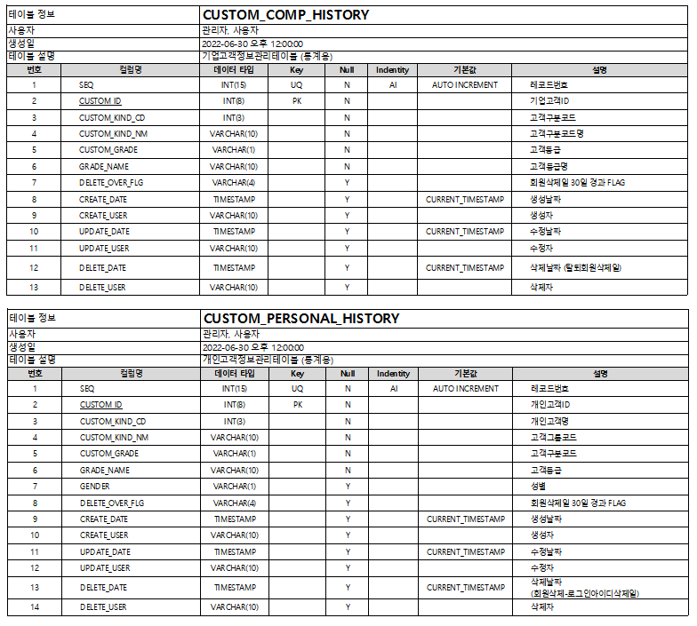
데이타베이스 테이블 정의서 <계속>

Slide 14
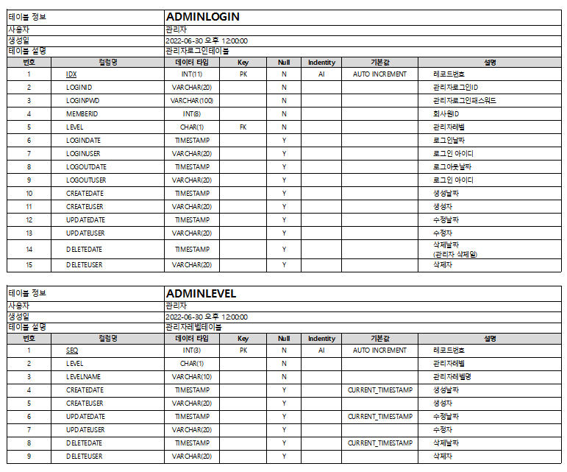
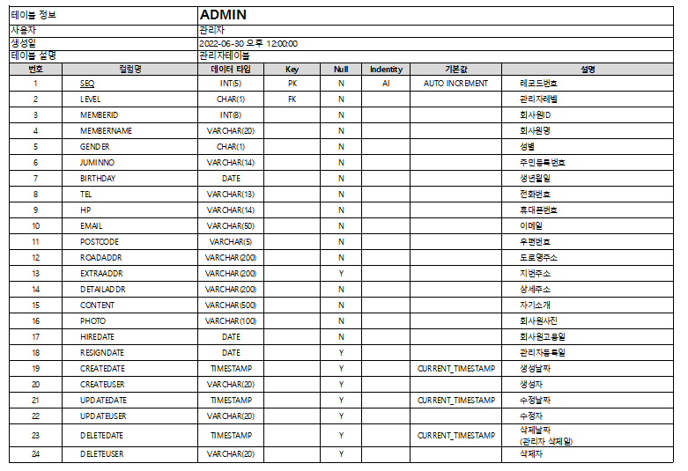
데이타베이스 테이블 정의서 <계속>

Slide 15
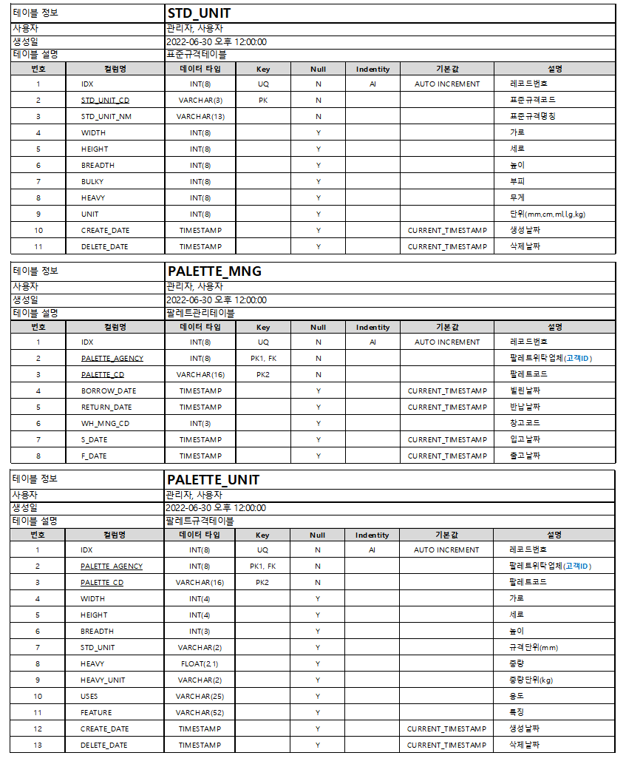
데이타베이스 테이블 정의서 <계속>

Slide 16
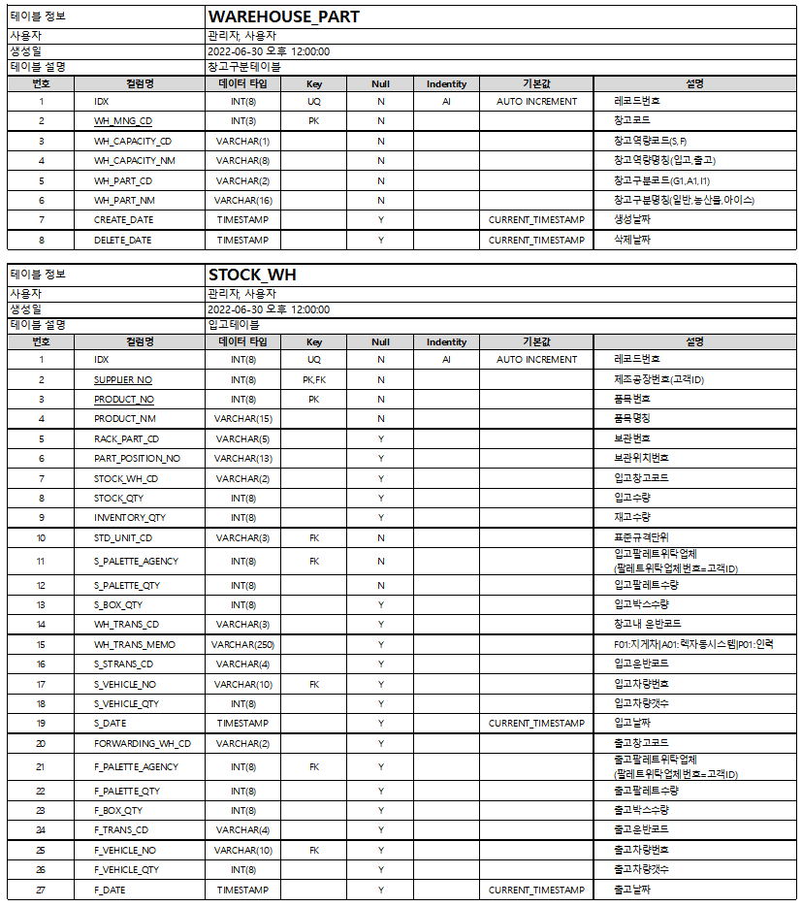
데이타베이스 테이블 정의서 <계속>

Slide 17
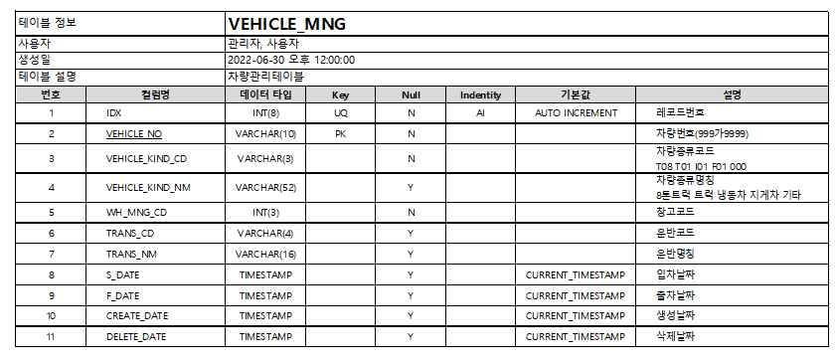
데이타베이스 테이블 정의서 <계속>

Slide 18
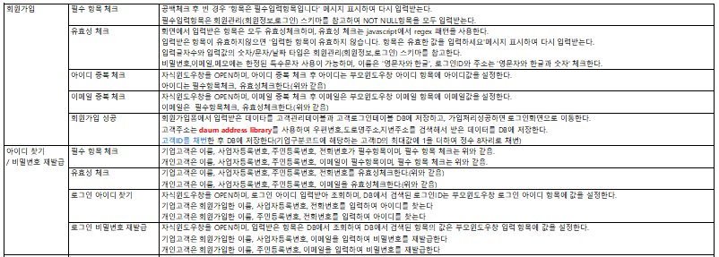
요구사항명세서

Slide 19
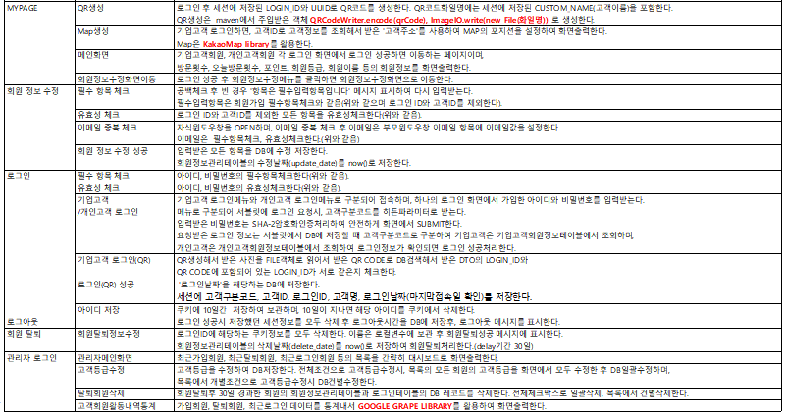
요구사항명세서 <계속>

Slide 20
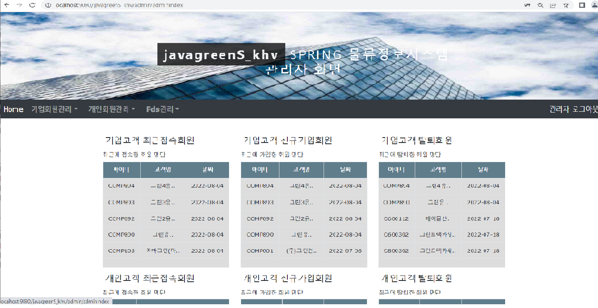
관리자화면 – 메인(대시보드)

Slide 21
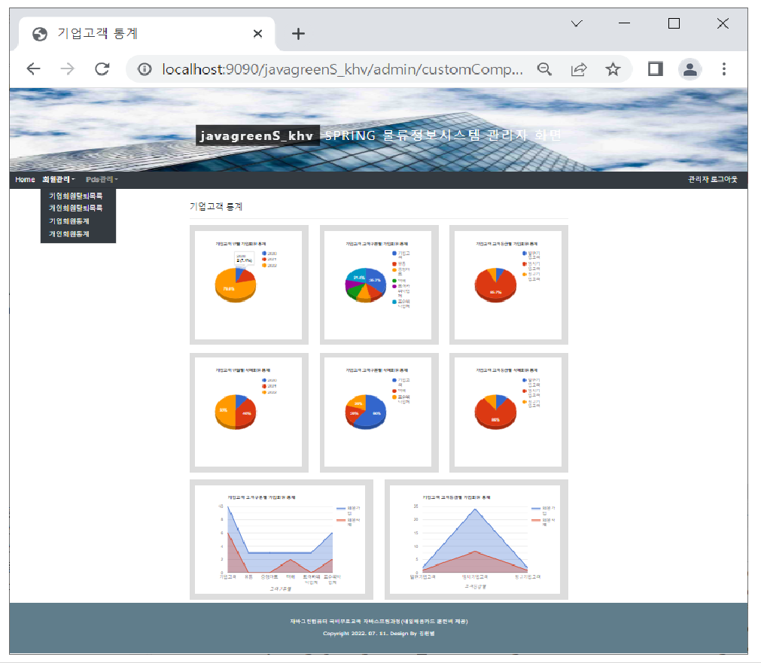
관리자화면 – 통계데이타 Google그래프

Slide 22
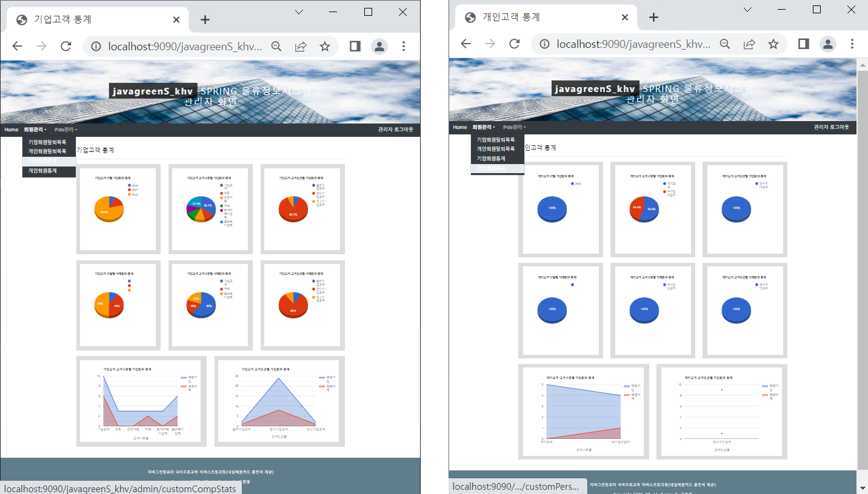
관리자화면 – 통계데이타 Google그래프 <계속>

Slide 23
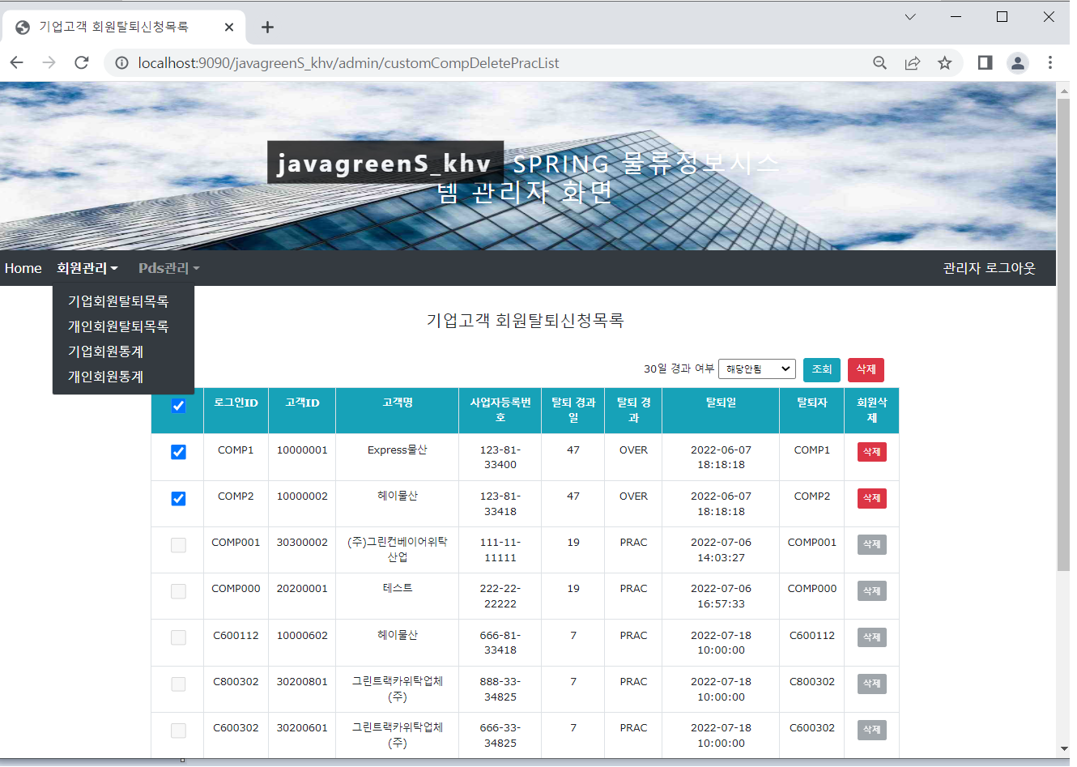
관리자화면 – 탈퇴회원삭제

Slide 24
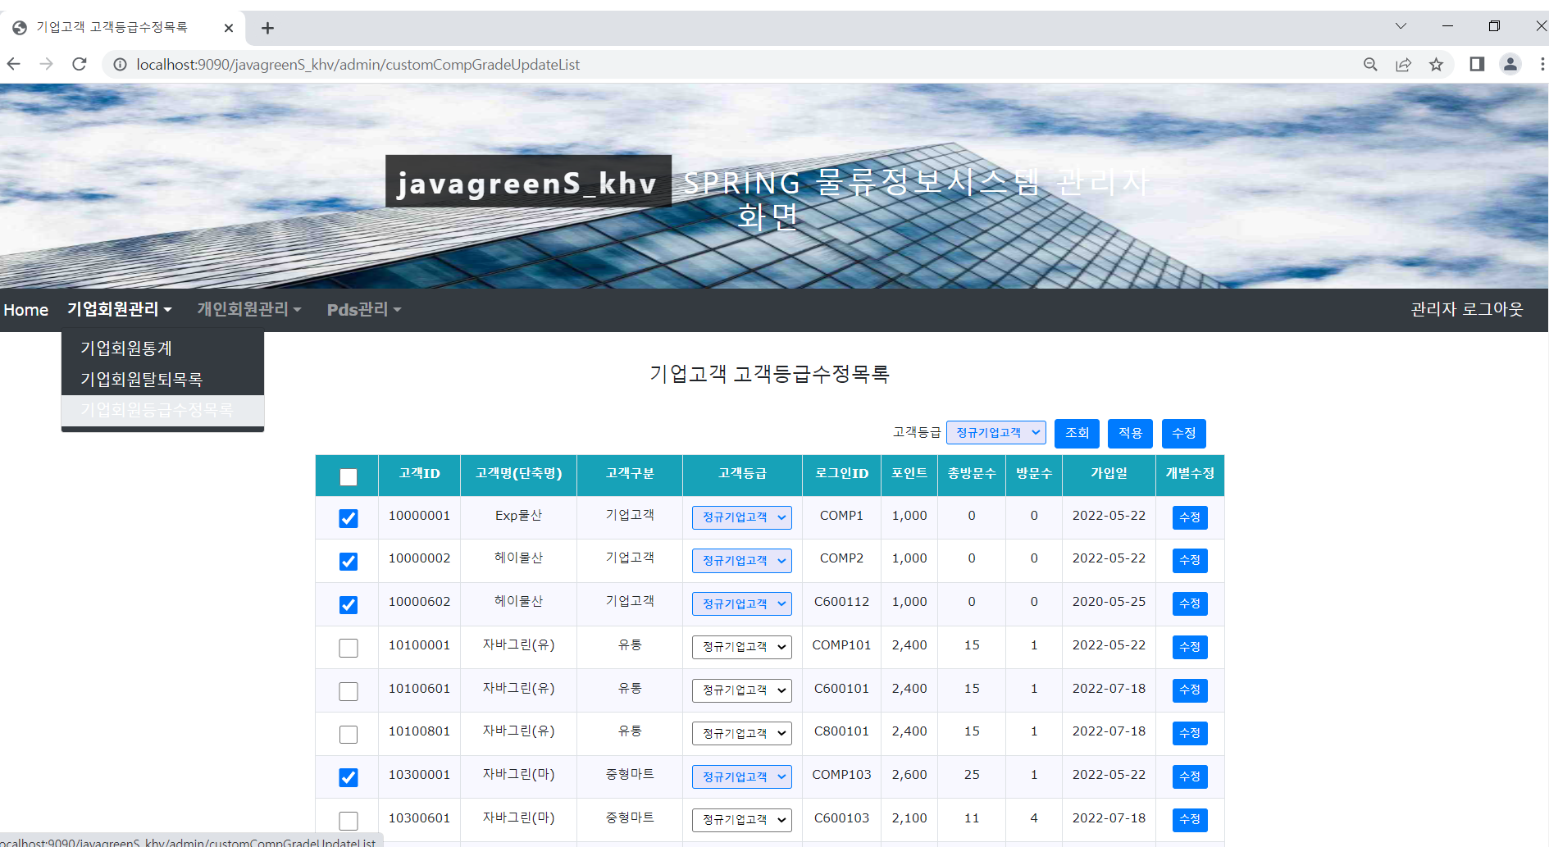
관리자화면 – 고객등급수정

Slide 25
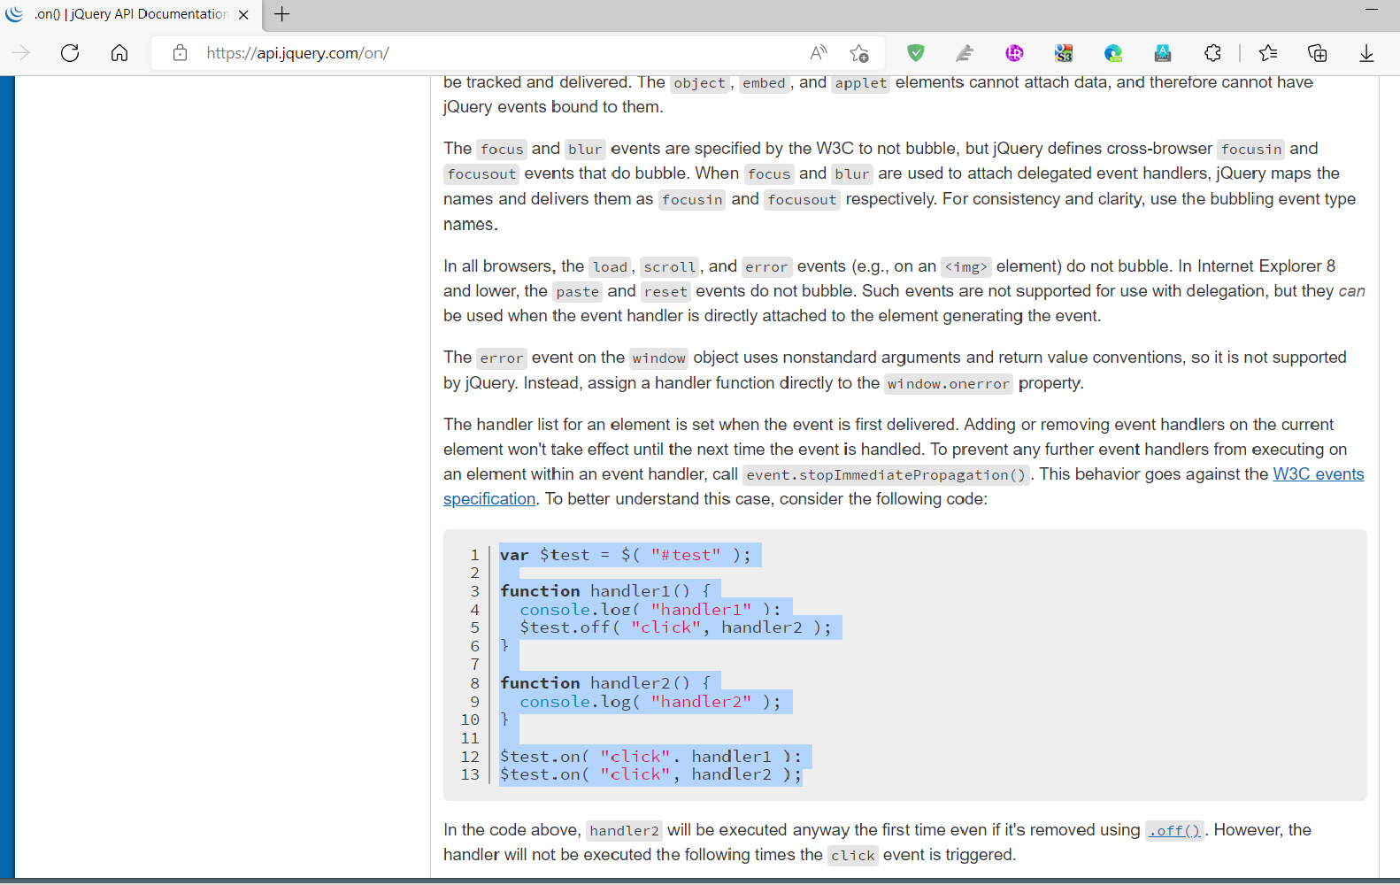
jQuery API – on 버튼클릭이벤트

Slide 26
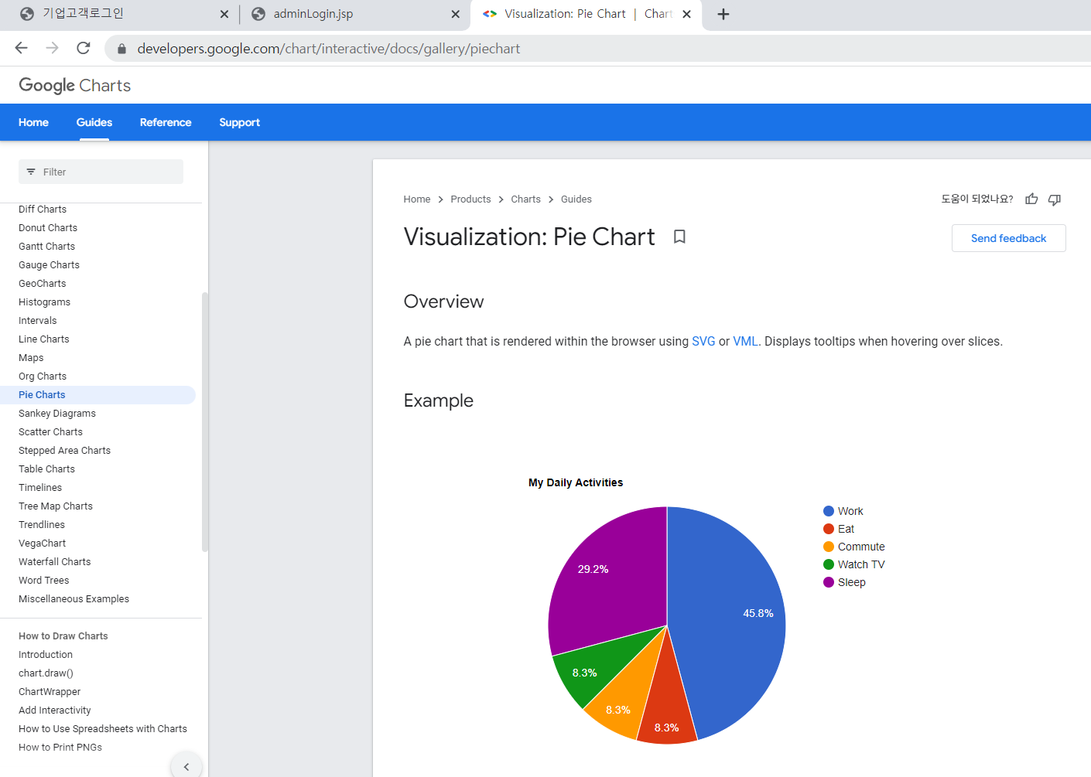
그래픽 차트 – 구글 차트 개발가이드

Slide 27
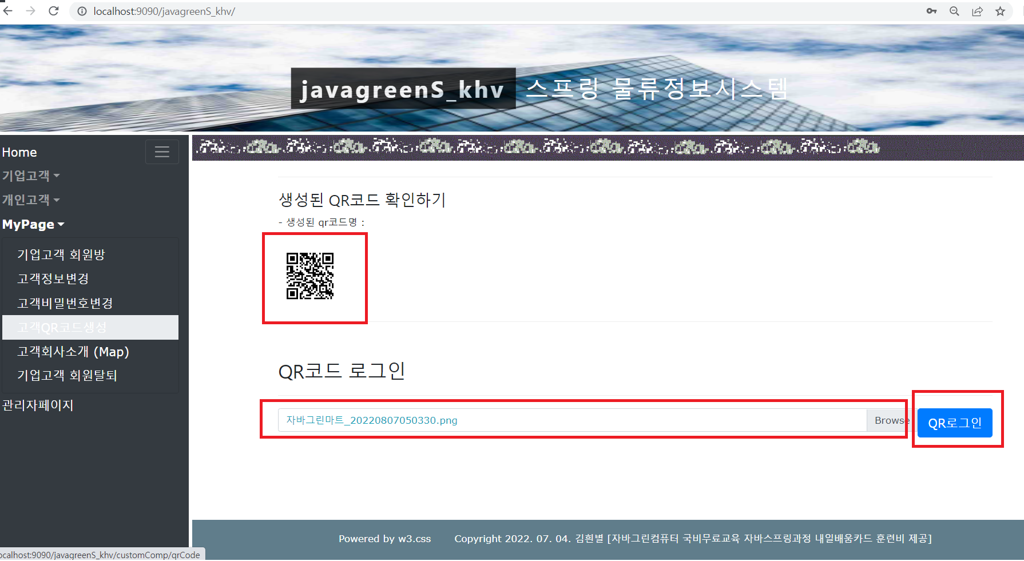
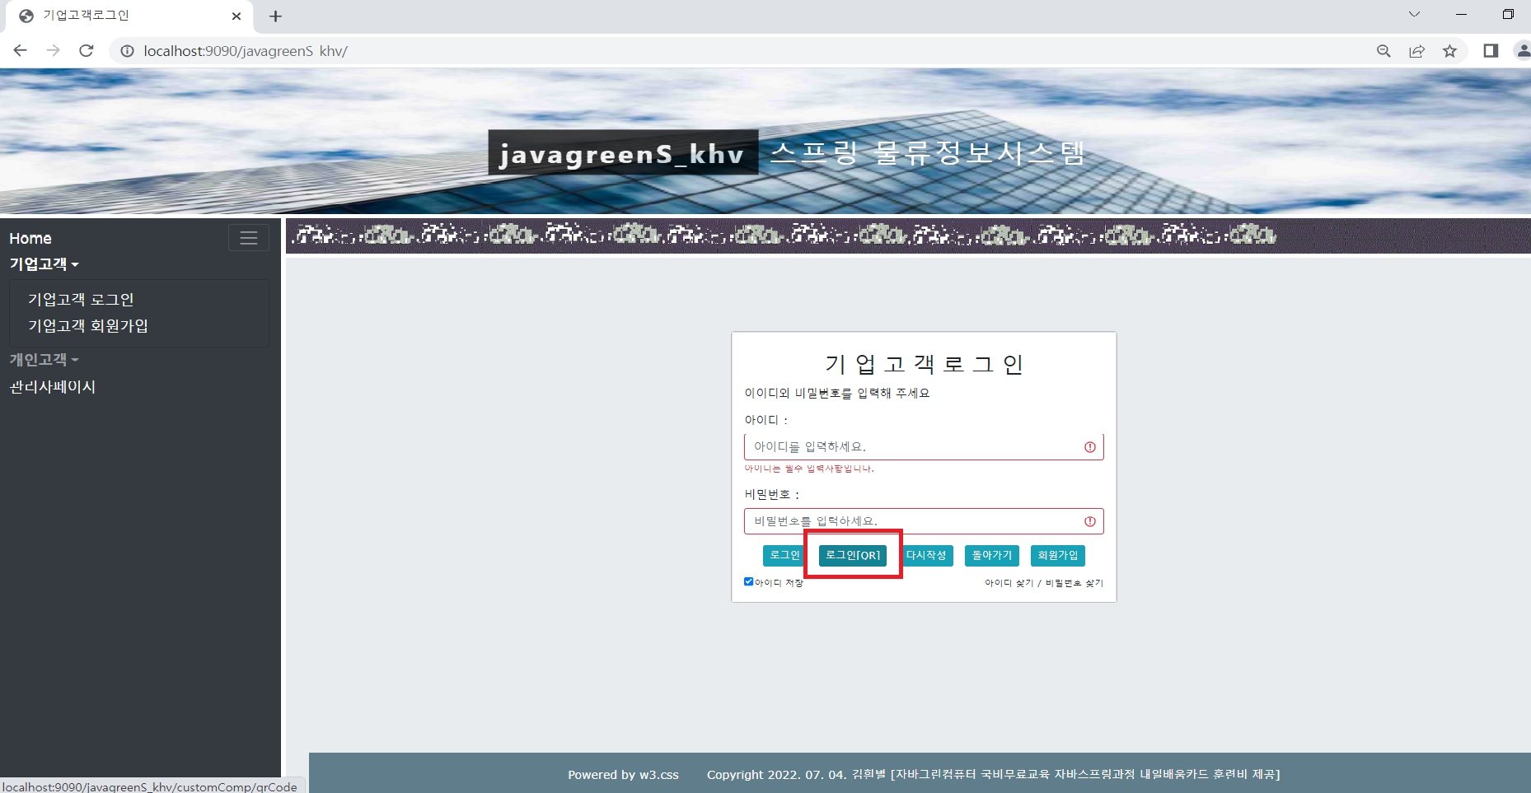
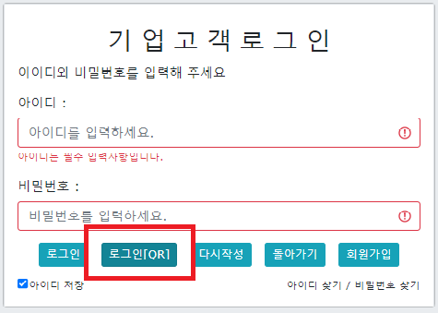
기업고객 QR코드 로그인

Slide 28
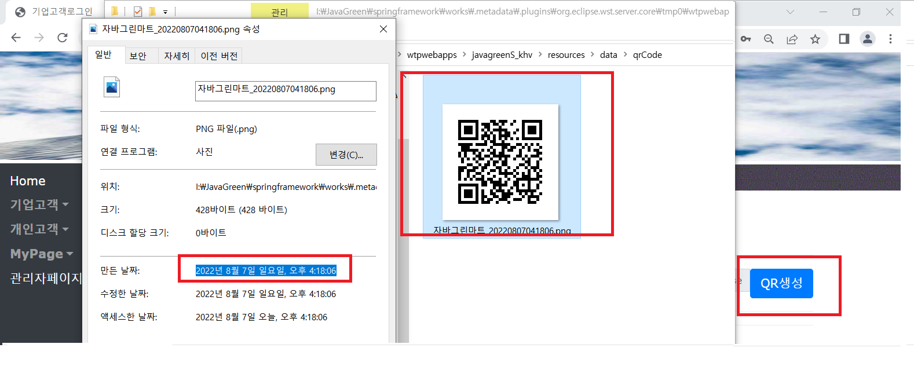
기업고객 QR코드생성

Slide 29
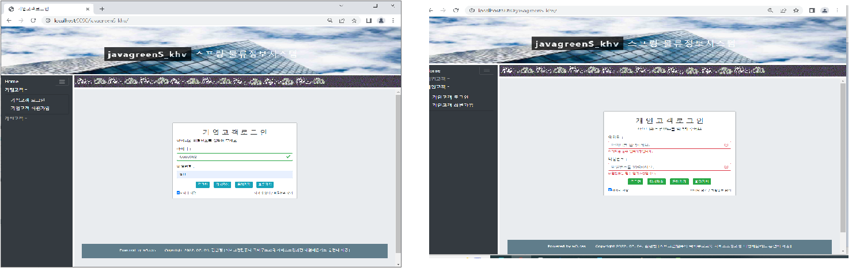
기업고객 / 개인고객 로그인

Slide 30
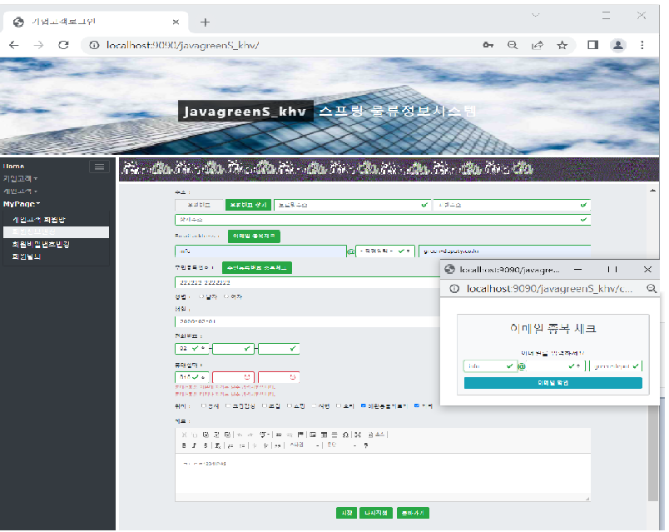
개인고객 회원가입 – hibernate유효성검사(@Validated @Patter regex체크) 와 javascript regex 정규식 유효성 체크 혼합 사용

Slide 31
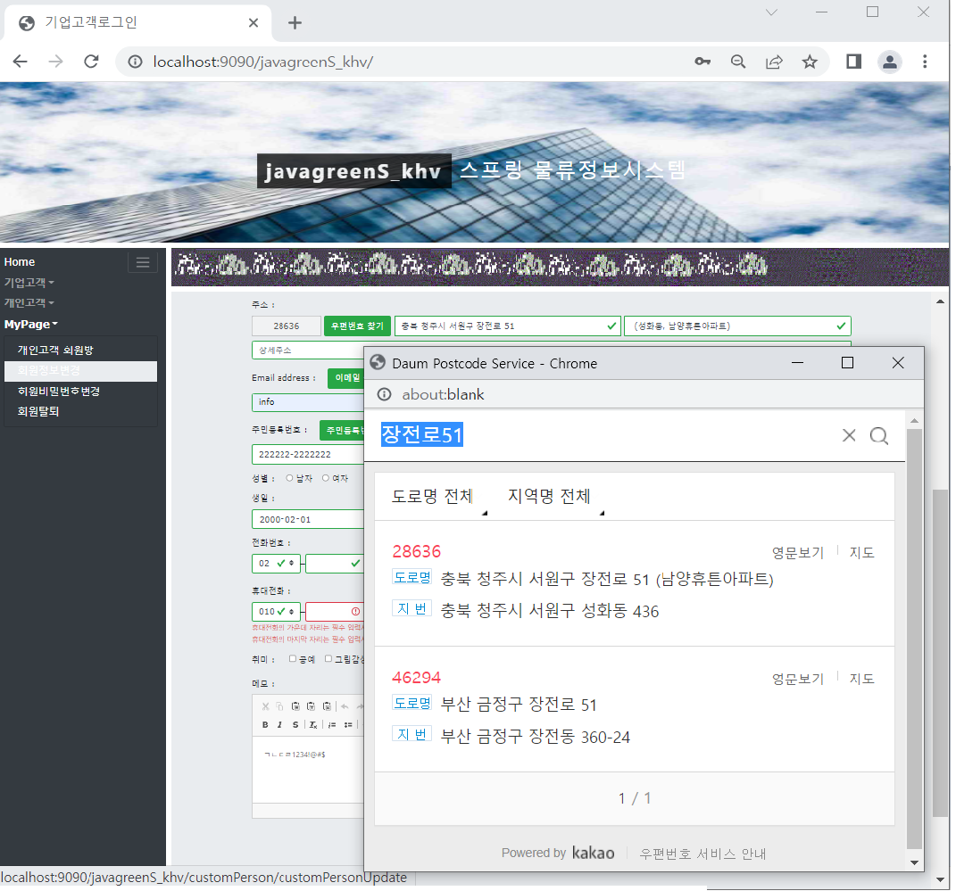
개인고객 회원가입 – DAUM 주소 API 검색

Slide 32
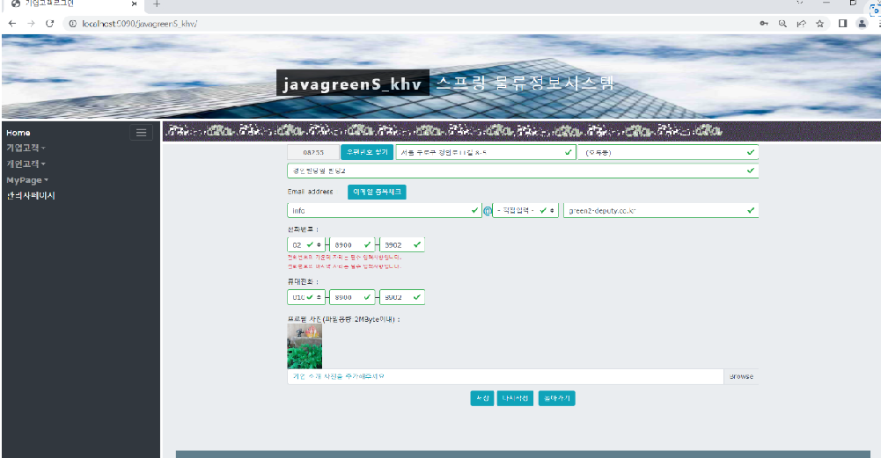
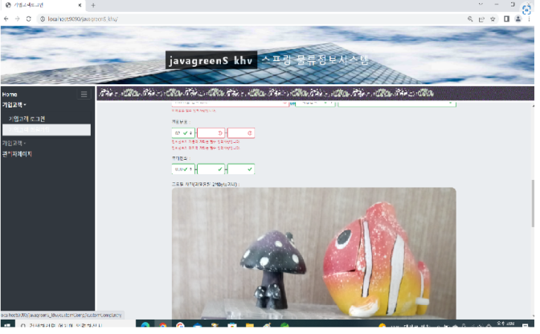
기업고객 회원가입 – 사진Upload : FILE, FileOutputStream java객체사용

Slide 33
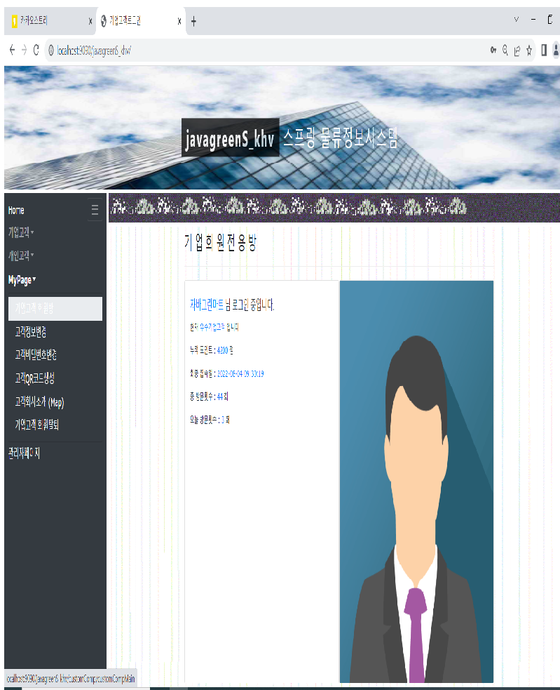
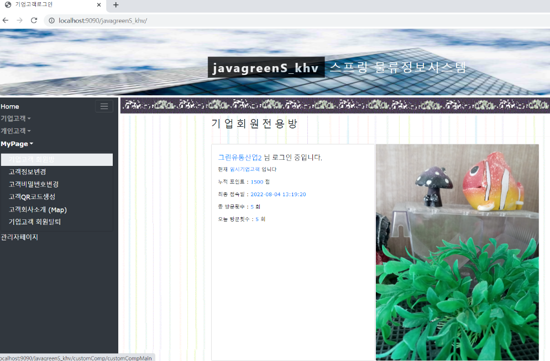
기업고객전용방

Slide 34
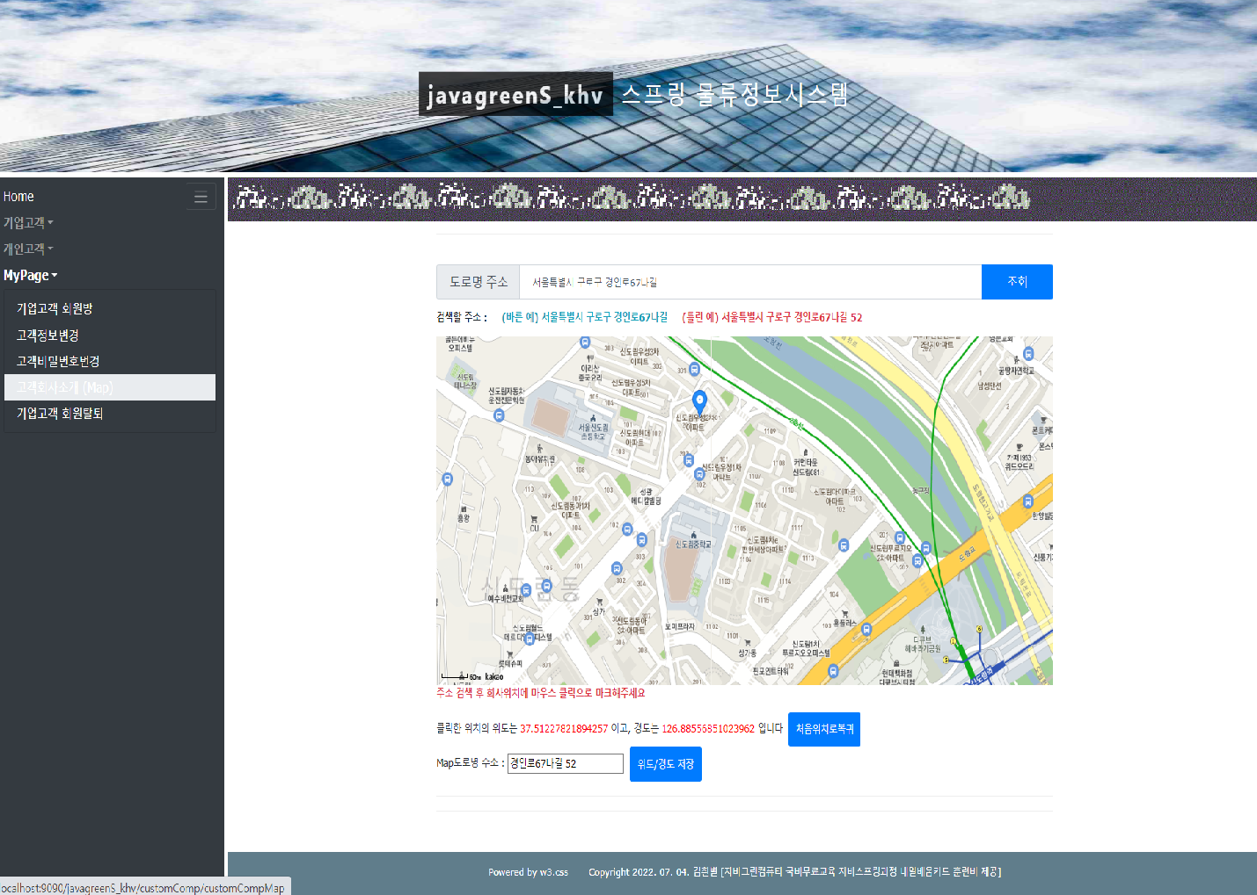
기업고객 Map 주소 등록 – Kakao Map API 활용

Slide 35
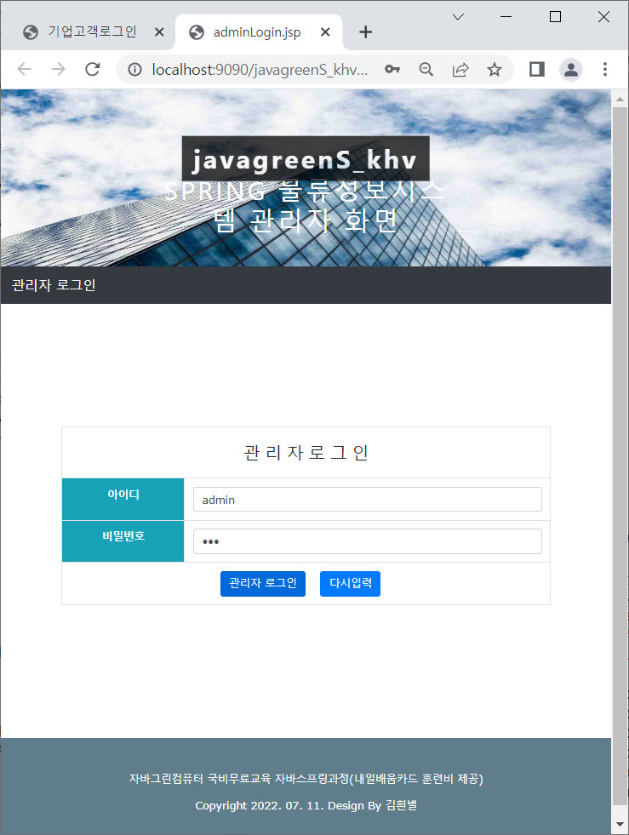
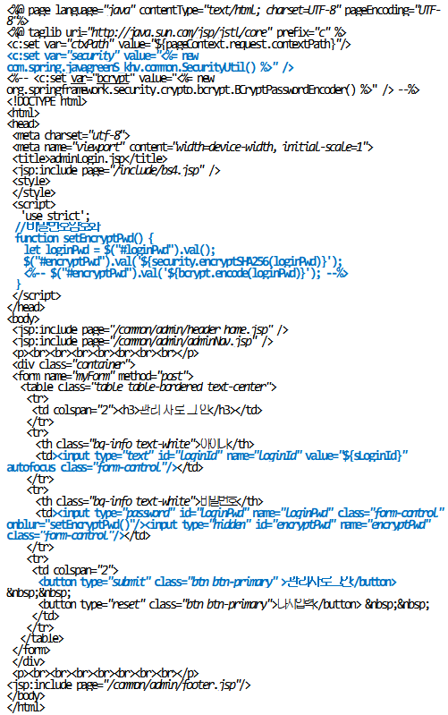
Java Spring MVC, AOP, Transaction, Mybatic등 구현 예제 : 관리자 로그인

Slide 36
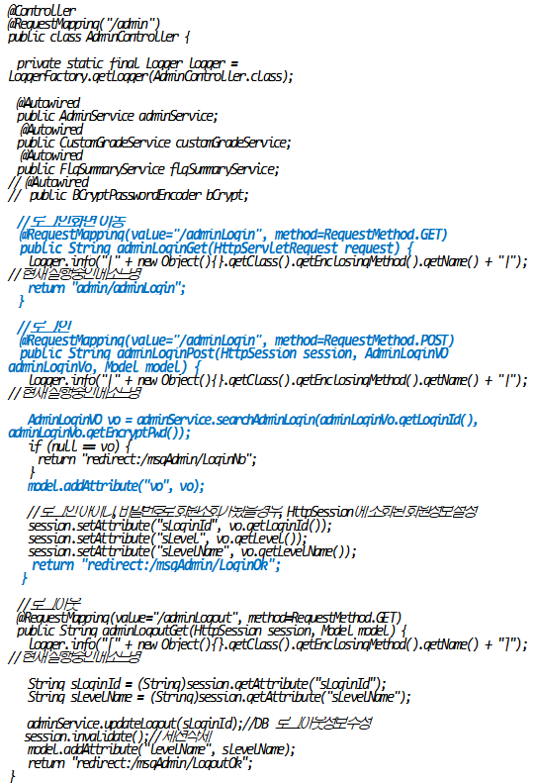
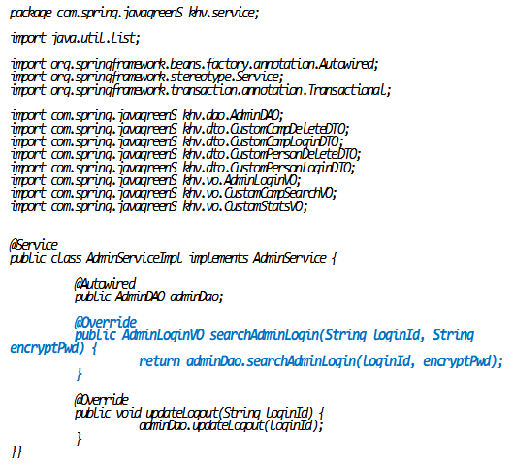
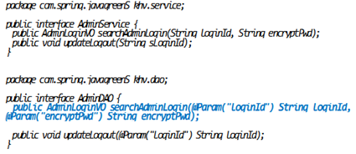
Java Spring MVC, AOP, Transaction, Mybatic등 구현 예제 : 관리자 로그인<계속>

Slide 37
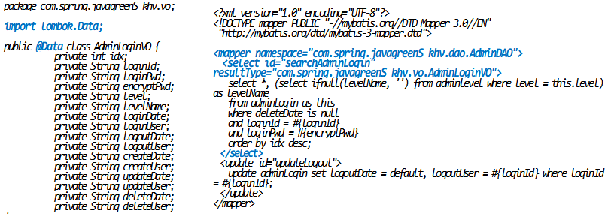
Java Spring MVC, AOP, Transaction, Mybatic등 구현 예제 : 관리자 로그인<계속>

Slide 38
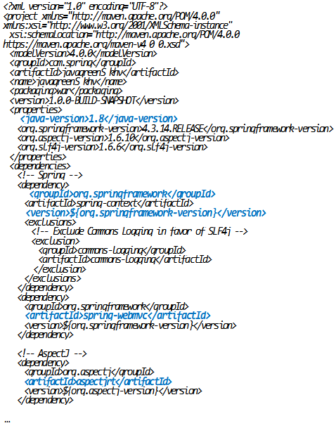
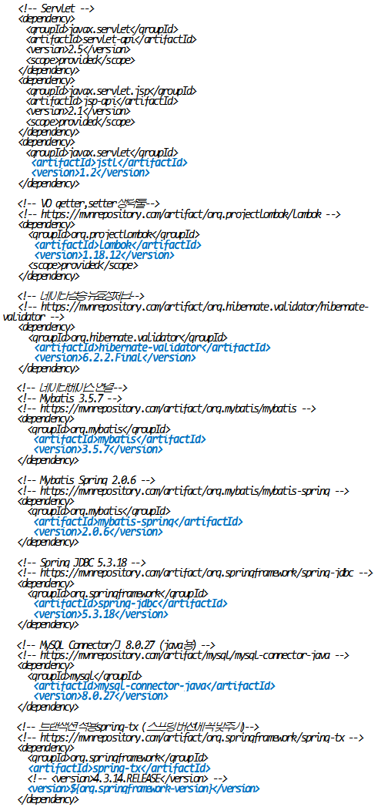
pom.xml – Maven DI 의존성 설치

Slide 39
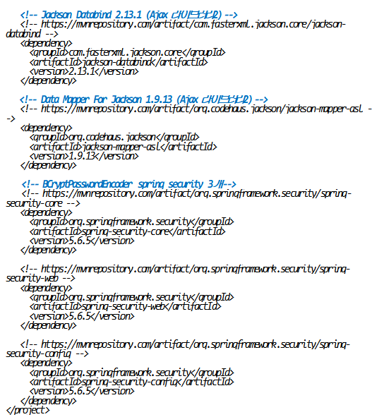
pom.xml – Maven DI 의존성 설치<계속>

Slide 40
QRCODE생성 및 QRCODE로그인 구현 소스
Spring programming File 인터페이스 구현 소스 : 기업고객페이지 QR코드 생성 및 QR로그인, 관리자페이지 고객등급수정
1. qrCode.jsp 화면 (qrcode로그인,생성화면)
<%@ page language="java" contentType="text/html; charset=UTF-8" pageEncoding="UTF-8"%>
<%@ taglib uri="http://java.sun.com/jsp/jstl/core" prefix="c" %>
<%@ taglib uri="http://java.sun.com/jsp/jstl/functions" prefix="fn" %>
<c:set var="ctxPath" value="${pageContext.request.contextPath}"/>
<c:set var="qrCodePath" value="I:/JavaGreen/springframework/works/.metadata/.plugins/org.eclipse.wst.server.core/tmp0/wtpwebapps/javagreenS_khv/resources/data/qrCode" />
<!DOCTYPE html>
<html>
<head>
<meta http-equiv=“Content-Type” content=“text/html; charset=UTF-8”>
<title>qrCode.jsp</title>
<link rel="stylesheet" href="https://cdn.jsdelivr.net/npm/bootstrap@4.6.1/dist/css/bootstrap.min.css">
<script src="https://cdn.jsdelivr.net/npm/jquery@3.6.0/dist/jquery.slim.min.js"></script>
<script src="https://cdn.jsdelivr.net/npm/popper.js@1.16.1/dist/umd/popper.min.js"></script>
<script src="https://ajax.googleapis.com/ajax/libs/jquery/3.6.0/jquery.min.js"></script>
<link rel="stylesheet" href="https://www.w3schools.com/w3css/4/w3.css">
<link rel="stylesheet" href="https://www.w3schools.com/lib/w3-colors-vivid.css">
<script src="https://cdn.jsdelivr.net/npm/bootstrap@4.6.1/dist/js/bootstrap.bundle.min.js"></script>
<script>
'use strict';
let loginQrCode = function() {
myForm.action= "${ctxPath}/customComp/loginQrCode";
myForm.submit();
}
let $btnFLogin = $( "#fLogin" );//jquery 이벤트 핸들러를 위한 변수
$btnFLogin.on( "click", loginQrCode ); //jquery 이벤트 핸들러 on 적용, 처리핸들링함수 추가
let qrCreate = function() {
$.ajax({
url : "${ctxPath}/customComp/qrCreate",
type : "post",
data : { extention : 'png', qrCodeStartNobodyOrMoveUrls : 'CompQrStart' },
success : function(data) {
$("#qrCodeView").show();
$("#qrView").html(qrCodePath + '/' +data+ '.png')
let qrCodeImgName = "${ctxPath}/data/qrCode/" + data + ".png";
let qrImage = '<img src="'+qrCodeImgName+'"/>';
$("#qrImage").html(qrImage);
},
errors : function() {
alert('전송 오류~~');
}
});
}
let $btnFCreate = $( "#fCreate" );//jquery 이벤트 핸들러를 위한 변수
$btnFCreate.on( "click", qrCreate ); //jquery 이벤트 핸들러 on 적용, 처리핸들링함수 추가
</script>
</head>
QRCODE생성 : Ajax 구현 소스

Slide 41
QRCODE생성 및 QRCODE로그인 구현 소스<계속>
<body>
<p><br></p>
<div class="container">
<form name="myForm" method="post" enctype="multipart/form-data">
<h2>QR코드 로그인</h2>
<hr/>
<div id="qrLoginGroup" class="input-group mb-3 input-group-lg">
<div class="custom-file">
<label class="custom-file-label text-info" id="customImgFileNameLbl" for="customImgFileName">QR코드 사진을 선택해주세요</label>
<input type="file" id="customImgFileName" name="customImgFileName" accept=".png" class="custom-file-input border p-0 mt-2" style="width:80%; width:80px"/>
</div>
<input type="button" id="fLogin" value="QR로그인" onclick="loginQrCode()" class="btn btn-primary btn-lg"/>
</div>
<p><br></p>
<div id="qrCodeView" style="display:none">
<h3>생성된 QR코드 확인하기</h3>
<hr/>
<div> - 생성된 qr코드명 : <div id="qrView"></div><br><div id="qrImage"></div>
<div id="rt"><img id="rt_image" class="m-10" style="width:100px" /></div>
</div>
</div>
<p><br></p>
<h2>QR코드 생성하기</h2>
<hr/>
<div id="qrCreateGroup" class="input-group mb-3 input-group-lg">
<div class="custom-file">
<label class="custom-file-label text-info" for="customDir">QR코드 저장할 폴더를 선택해주세요( 사용자폴더만 가능합니다, 다운로드폴더, 사진폴더 등 )</label>
<input type='file' id="customDir" name="customDir" class="custom-file-input border p-0 mt-2" style="width:80%; width:80px" webkitdirectory /><%--출처: https://hianna.tistory.com/347 [어제 오늘 내일:티스토리]--%>
</div>
<input type="button" id="fCreate" value="QR생성" onclick="qrCreate()" class="btn btn-primary btn-lg"/>
</div>
</form>
QR사진화일 전송타입 설정

Slide 42
QRCODE생성 및 QRCODE로그인 구현 소스<계속>
<script>
'use strict';
//이미지 미리보기
let rt_imageChange = function(input) {
let reader = new FileReader();
reader.onload = function (e) {
$('#rt_image').attr('src', e.target.result);
}
reader.readAsDataURL(input[0].files[0]);
$("#qrCodeView").show();
}
// Add the following code if you want the name of the file appear on select
$('#qrLoginGroup input[name="customImgFileName"]').on("change", function() {
let fileName = $(this).val().split("\\").pop();
$(this).siblings(".custom-file-label").addClass("selected").html(fileName);
rt_imageChange($(this));
});
$('#qrCreateGroup input[name="customDir"]').on("change", function() {
let fileName = $("#customDir")[0].files[0].webkitRelativePath;//webkitRelativePath로 받은 빈디렉토리에서 자동생성된 화일은 무조건 .ini 확장자를 갖는 화일을 같이 갖고 있다
let dirName = fileName;//.substring(0, fileName.indexOf('.')); //"${fn:substring(fileName, 0, fn:indexOf(fileName, '.'))}";
$(this).siblings(".custom-file-label").addClass("selected").html(dirName);//"webkitRelativePath는 디렉토리명이 바껴서 저장이 안됩니다"
});
</script>
</div>
<p><br></p><p><br></p><p><br></p>
<jsp:include page="/common/footer.jsp" />
</body>
</html>
QRCODE 로그인 :
QR사진업로드 및 QR사진화면출력

Slide 43
기업고객등급수정 구현 소스
<%@ page language="java" contentType="text/html; charset=UTF-8" pageEncoding="UTF-8"%>
<%@ taglib uri="http://java.sun.com/jsp/jstl/core" prefix="c" %>
<%@ taglib uri="http://java.sun.com/jsp/jstl/functions" prefix="fn" %>
<%@ taglib uri="http://java.sun.com/jsp/jstl/fmt" prefix="fmt" %>
<c:set var="ctxPath" value="${pageContext.request.contextPath}"/>
<!DOCTYPE html>
<html>
<head>
<meta charset="utf-8">
<meta name="viewport" content="width=device-width, initial-scale=1">
<title>기업고객 고객등급수정목록</title>
<jsp:include page="/include/bs4.jsp" />
<style>
tr:nth-child(even) {
background-color: GhostWhite;
}
.changeGrade {
display: inline-block;
background-color: Lavender;
}
</style>
<script>
'use strict';
let $chkAll;
let vosLen = ${fn:length(vos)}, updCnt = 0, duplCnt = 0;
let divHtml = '', updHtml = '';
let isDistinct = false;
window.onload = function() {
console.log( "customCompGradeUpdateList.onload()" );
$("#msgBar").html('<font class="text-primary">'+'${msg}'+'</font>');
for (let i=1; i<=vosLen; i++) {
divHtml += '<div id="updateList'+ i +'"></div>';
}
$("#updateListGroup").html(divHtml);
$chkAll = $("#allChk");
}
//조건조회
let searchCustomCompGradeUpdateList = function() {
updateGradeForm.action = '${ctxPath}/admin/customCompGradeUpdateList';
updateGradeForm.submit();
console.log( "customCompGradeUpdateList.searchCustomCompGradeUpdateList()" );
}
let $btnFSearch = $( "#fSearch" ); //jquery 이벤트 핸들러를 위한 변수
$btnFSearch.on( "click", searchCustomCompGradeUpdateList ); //jquery 이벤트 핸들러 on 적용, 처리핸들링함수 추가
//수정버튼 - jquery on이벤트 함수 적용
let updateManyCustomCompLevel = function() {
console.log( "customCompGradeUpdateList.updateManyCustomCompLevel()" );
if (0 == updCnt) {
$("#msgBar").html('<font class="text-danger">고객등급을 수정할 수 없습니다. 수정할 고객등급을 선택해 주세요.</font>');
return false;
}
if (confirm('선택한 회원들의 고객등급을 수정합니까?')) {
updateGradeForm.action = '${ctxPath}/admin/customCompGradeUpdate';
updateGradeForm.submit();
}
}
let $btnFUpdate = $( "#fUpdate" );//jquery 이벤트 핸들러를 위한 변수
$btnFUpdate.on( "click", updateManyCustomCompLevel ); //jquery 이벤트 핸들러 on 적용, 처리핸들링함수 추가
기업고객등급목록 조회 이벤트
기업고객등급수정 이벤트

Slide 44
기업고객등급수정 구현 소스 <계속>
jQuery on 이벤트 구현 소스
//전체체크박스버튼 - jquery on이벤트 함수
let addAllUpdateHtml = function() {
console.log( "customCompGradeUpdateList.addAllUpdateHtml()" );
$chkAll = $("#allChk");
let isChecked = $chkAll.prop( "checked" );
$( "input[type=checkbox]" ).each(function(idx) {
if (0 == idx) {
if (isChecked) updCnt = 0;
else updCnt = vosLen;
}
if (0 < idx) {
$( this ).prop( "checked", isChecked );
console.log('customId='+$("#customId"+idx).val()+' , idx='+idx+' , isChecked='+isChecked);
addUpdateHtml($("#customId"+idx).val(), $("#customGrade"+idx).val(), idx, isChecked, false);
}
});
}
$chkAll = $("#allChk");//jquery 이벤트 핸들러를 위한 변수
$chkAll.on( "click", addAllUpdateHtml ); //jquery 이벤트 핸들러 on 적용, 처리핸들링함수 추가
//체크박스버튼 - jquery on이벤트 함수
let addUpdateHtml = function( customId, customGradeCd, idx, isChecked, isDistinct ) {
console.log( "customCompGradeUpdateList.addUpdateHtml()" );
console.log( "checkbox idx : "+ idx +" , isChecked : "+ isChecked);
//console.log( vosLen + '/' + customId + '/' + customGradeCd + '/' + idx + '/' + isChecked + '/' + isDistinct );
if (isChecked) {
updHtml = '<input type="text" name="updateCustomId" value="'+customId+'"/><input type="text" name="updateCustomGradeCd" value="'+customGradeCd+'"/>';
if (! isDistinct) {
if ('' == $("#updateList" + idx).html())
updCnt++;
}
if (vosLen == updCnt) {
$chkAll = $("#allChk");
$chkAll.prop( "checked" , true );
}
} else {
updHtml = '';
if (! isDistinct) {
if ('' != $("#updateList" + idx).html())
updCnt--;
}
if (0 == updCnt || vosLen > updCnt) {
$chkAll = $("#allChk");
$chkAll.prop( "checked" , false );
}
}
$("#updateList" + idx).html(updHtml);
//alert(updCnt);
}
$( "input[type=checkbox]" ).on( "click", addUpdateHtml );
//개별수정
let updateOnceCustomCompLevel = function(customId, customGradeCd) {
console.log( "customCompGradeUpdateList.updateOnceCustomCompLevel()" );
$("#updateOnce").html('<input type="hidden" name="onceUpdateCustomId" value="'+customId+'"/><input type="text" name="onceUpdateCustomGradeCd" value="'+customGradeCd+'"/>');
updateGradeForm.action = '${ctxPath}/admin/customCompGradeUpdate';
updateGradeForm.submit();
}

Slide 45
기업고객등급수정 구현 소스 <계속>
//전체고객등급 셀렉트박스선택 후 적용버튼 - jquery on이벤트 함수
let replaceAllCustomGrade = function(orgAllCustomGrade) {
console.log( "customCompGradeUpdateList.replaceAllCustomGrade()" );
let newAllCustomGrade = $("#customGrade").val();//$( this ).val();
let orgCustomGrade = '';
//alert('newAllCustomGrade : ' + newAllCustomGrade);
if ('' == newAllCustomGrade) { //고객등급:전체
$( "select" ).each(function(idx) {
if (0 == idx) { //alert('idx=0');
compareCustomGrade('', '', 0);//addClass
}
if (0 < idx) { //alert('idx=' + idx);
orgCustomGrade = $("#orgCustomGrade"+idx).val();
newAllCustomGrade = orgCustomGrade;
$( this ).val(orgCustomGrade);
compareCustomGrade(orgCustomGrade, newAllCustomGrade, idx);//addClass
}
});
} else { //고객등급:선택
$( "select" ).each(function(idx) {
if (0 == idx) { //alert('idx=0');
compareCustomGrade(orgAllCustomGrade, newAllCustomGrade, 0);//addClass
}
if (0 < idx) { //alert('idx=' + idx);
orgCustomGrade = $("#orgCustomGrade"+idx).val();
$( this ).val(newAllCustomGrade);
compareCustomGrade(orgCustomGrade, newAllCustomGrade, idx);//addClass
}
});
}
}
//적용버튼 - jquery on이벤트 함수 적용
let $btnFChange = $( "#fChange" );//jquery 이벤트 핸들러를 위한 변수
$btnFChange.on( "click", replaceAllCustomGrade );
//jquery 이벤트 핸들러 on 적용, 처리핸들링함수 추가
let oldIdx = 999999999;
let compareCustomGrade = function(orgGrade, newGrade, idx) {
let $selectedChk;
let customGradeId = '', orgCustomGrade = '', newCustomGrade = '';
if ( 0 == idx) {
$selectedChk = $("#allChk");
customGradeId = "customGrade";
orgCustomGrade = orgGrade;
newCustomGrade = newGrade;
} else {
$selectedChk = $("#chk"+idx);
customGradeId = "customGrade"+idx;
orgCustomGrade = orgGrade+'_'+idx;
newCustomGrade = newGrade+'_'+idx;
}
//alert(orgCustomGrade +':'+ newCustomGrade);
if (orgCustomGrade == newCustomGrade) {
if (oldIdx == idx) {
duplCnt++;//중복카운팅
if (1 < duplCnt) isDistinct = true;
} else {
oldIdx = idx;
duplCnt = 0;
isDistinct = false;
}
//alert(isDistinct);
$("#"+customGradeId).removeClass( "changeGrade border-primary text-primary font-weight-bold" );
$selectedChk.prop( "checked" , false );
addUpdateHtml('', '', idx, false, isDistinct);
} else {
if (oldIdx == idx) {
duplCnt++;//중복카운팅
if (1 < duplCnt) isDistinct = true;
} else {
oldIdx = idx;
duplCnt = 0;
isDistinct = false;
}
//alert(isDistinct);
$("#"+customGradeId).addClass( "changeGrade border-primary text-primary font-weight-bold" );
$selectedChk.prop( "checked" , true );
addUpdateHtml($("#customId"+idx).val(), newGrade, idx, true, isDistinct);
}
}
</script>
</head>

Slide 46
기업고객등급수정 구현 소스 <계속>
<body>
<jsp:include page="/common/admin/header_home.jsp" />
<jsp:include page="/common/admin/adminNav.jsp" />
<p><br></p>
<div class="container">
<h3 class="text-center">기업고객 고객등급수정목록</h3>
<br><div id="msgBar"></div>
<form name="updateGradeForm" method="post">
<div id="foundConditionGroup" class="row m-2"><div class="col"></div><div class="col text-right">
<label for="customGrade" class="text-left">고객등급</label>
<select id="customGrade" name="customGrade" class="text-left form-control-sm" >
<option value="" <c:if test="${empty customGrade}">selected</c:if> class="text-center" >- 전체 -</option>
<c:forEach var="gradeVo" items="${customGradeVos}" >
<option value="${gradeVo.customGradeCd}" <c:if test="${gradeVo.customGradeCd eq customGrade}">selected</c:if> > ${gradeVo.customGradeNm} </option>
</c:forEach>
</select>
&nbsp;
&nbsp;<input type="button" id="fSearch" value="조회" class="btn btn-primary" onclick="searchCustomCompGradeUpdateList()" />
&nbsp;<input type="button" id="fChange" value="적용" class="btn btn-primary" onclick="replaceAllCustomGrade('${customGrade}')" />
&nbsp;<input type="button" id="fUpdate" value="수정" class="btn btn-primary" onclick="updateManyCustomCompLevel()" />
</div></div>
<table class="table table-bordered text-center m-0">
<tr class="text-white bg-info">
<th><input type="checkbox" id="allChk" class="custom-control form-check-input ml-1 mr-0" style="width:50px" onclick="addAllUpdateHtml()" ></th>
<th>고객ID</th>
<th>고객명(단축명)</th>
<th>고객구분</th>
<th>고객등급</th>
<th>로그인ID</th>
<th>포인트</th>
<th>총방문수</th>
<th>방문수</th>
<th>가입일</th>
<th>개별수정</th>
</tr>
<c:if test="${empty vos}">
<tr><td colspan="10"><font color="text-dark"><b>검색된 자료가 존재하지 않습니다</b></font></td></tr>
</c:if>
<c:if test="${! empty vos}">
<c:forEach var="vo" items="${vos}" begin="0" step="1" varStatus="st">
<tr>
<td><input type="checkbox" id="chk${st.count}" class="custom-control form-check-input ml-1 mr-0" style="width:50px" onclick="addUpdateHtml('${vo.customId}', $('#customGrade${st.count}').val(), '${st.count}', this.checked, false)" /></td>
<td>${vo.customId}<input type="hidden" id="customId${st.count}" value="${vo.customId}"/></td>
<td>${vo.customNameShort}</td>
<td>${vo.customKindName}</td>
<td>
<select id="customGrade${st.count}" name="customGrade${st.count}" class="text-left form-control-sm" onchange="compareCustomGrade('${vo.customGrade}', this.value, '${st.count}')">
<c:forEach var="gradeVo" items="${customGradeVos}" >
<option value="${gradeVo.customGradeCd}" <c:if test="${gradeVo.customGradeCd eq vo.customGrade}">selected</c:if> > ${gradeVo.customGradeNm} </option>
</c:forEach>
</select>
<input type="hidden" id="orgCustomGrade${st.count}" value="${vo.customGrade}" />
</td>
<td>${vo.loginId}</td>
<td><fmt:formatNumber value="${vo.point}" pattern="#,##0" /></td>
<td>${vo.visitCnt}</td>
<td>${vo.todayCnt}</td>
<td>${fn:substring(vo.createDate2, 0, 10)}</td>
<td><input type="button" value="수정" class="btn btn-primary btn-sm" onclick="javascript:updateOnceCustomCompLevel('${vo.customId}', $('#customGrade${st.count}').val())" /></td>
</tr>
</c:forEach>
</c:if>
</table>
<div id="updateListGroup"></div>
<div id="updateOnce"></div>
</form>
</div>
<p><br></p>
<jsp:include page="/common/admin/footer.jsp"/>
</body>
</html>

Slide 47
@Controller 구현소스
CustomCompController.java (QRCode생성,로그인)
@Controller
@RequestMapping("/customComp")
public class CustomCompController {
private static final Logger logger = LoggerFactory.getLogger(CustomCompController.class);
@Autowired
public CustomCompService customCompService;
@Autowired
public CustomKindService customKindService;
@Autowired
public CustomGradeService customGradeService;
//카카오맵 사용
@RequestMapping(value="/kakaomap", method=RequestMethod.GET)
public String kakaomapGet() {
logger.info("[" + new Object(){}.getClass().getEnclosingMethod().getName() + "]"); //현재 실행중인 메소드명
return "custom/comp/kakaomap/kakaomap";
}
//카카오맵 응용1 - Map 조회
@RequestMapping(value="/kakaoEx1", method=RequestMethod.GET)
public String kakaoEx1Get() {
logger.info("[" + new Object(){}.getClass().getEnclosingMethod().getName() + "]"); //현재 실행중인 메소드명
return "custom/comp/kakaomap/kakaoEx1";
}
//카카오맵 응용1 - 주소명으로 저장
@ResponseBody
@RequestMapping(value="/kakaoEx1", method=RequestMethod.POST)
public String kakaoEx1Post(HttpSession session, KakaoAddressVO vo) {
logger.info("[" + new Object(){}.getClass().getEnclosingMethod().getName() + "]"); //현재 실행중인 메소드명
KakaoAddressVO searchVo = customCompService.searchAddressName(vo.getMapaddress());
if (null != searchVo) return "0";
vo.setCustomid( (int) session.getAttribute("sCustomId") );
customCompService.insertAddressName(vo);
return "1";
}
//고객회사소개 (Map)
@RequestMapping(value="/customCompMap", method=RequestMethod.GET)
public String customCompMapGet(HttpSession session, String address, Model model) {
logger.info("[" + new Object(){}.getClass().getEnclosingMethod().getName() + "]"); //현재 실행중인 메소드명
String sAddress = (String)session.getAttribute("sAddress");
if(address == null) address = sAddress;
model.addAttribute("address", address);
return "custom/comp/kakaomap/customCompMap";
}
1.컨트롤러 URL매핑주소
2.Get,Post Method 서블릿 매핑주소
3.JSP로 이동할주소와 JSP파일명(prefix, surfix와 매핑연계됨)

Slide 48
@Controller 구현소스 <계속>
// 로그인정보 세션저장
private void setLoginSession(HttpServletRequest request, HttpServletResponse response, HttpSession session, CustomCompLoginDTO loginDto,
String idSave) {
logger.info("[" + new Object(){}.getClass().getEnclosingMethod().getName() + "]"); //현재 실행중인 메소드명
//로그인 아이디,비밀번호로 회원조회가 됬을 경우, HttpSession에 조회된 회원정보 설정
session.setAttribute("sLoginId", loginDto.getLogin_id());
session.setAttribute("sGradeCode", loginDto.getCustom_grade());//고객등급
session.setAttribute("sGradeName", loginDto.getGrade_name());//고객등급명
session.setAttribute("sCustomId", loginDto.getCustom_id());//고객ID -- SEQ로 바꾸자
session.setAttribute("sCustomName", loginDto.getCustom_name());//고객명
session.setAttribute("sAddress", loginDto.getAddress());//고객회사소개-kakaoMap검색용(도로명주소)
session.setAttribute("sLoginDate", loginDto.getLogin_date());//로그인날짜
// --------------------------------------------------
// DB 저장 : 오늘방문횟수, 전체방문횟수, 포인터 100씩 증가
// --------------------------------------------------
//최종방문일과 오늘날짜 비교해서 다른 경우, 오늘방문횟수(todayCnt)값을 0으로 초기화
String todayYmdhms = new SimpleDateFormat("yyyy-MM-dd hh:mm:ss").format(new Date());
String todayYmd = new SimpleDateFormat("yyyy-MM-dd").format(new Date());
if (null == loginDto.getLogin_date() || ! loginDto.getLogin_date().substring(0, 10).equals(todayYmd)) {
customCompService.updateTodayCnt(loginDto.getLogin_id(), loginDto.getCustom_id());//DB저장(오늘방문횟수 '0', 로그인날짜 default now())
loginDto.setToday_cnt(0);
loginDto.setLogin_date(todayYmdhms);
}
//1.오늘방문횟수, 전체방문횟수 1씩 증가
customCompService.updateVisitCntAndTodayCnt(loginDto.getLogin_id(), loginDto.getCustom_id());//DB 방문횟수 증가
loginDto.setToday_cnt(loginDto.getToday_cnt() + 1);
loginDto.setVisit_cnt(loginDto.getVisit_cnt() + 1);
if (10 >= loginDto.getToday_cnt()) {
//2.포인터 100씩 증가(방문시마다 100포인트씩 증가<DB저장>, 1일 10회 이하)
customCompService.updatePoint(loginDto.getLogin_id(), loginDto.getCustom_id());//DB 포인트 100포인트 증가
loginDto.setPoint(loginDto.getPoint() + 100);
}
// --------------------------------------------------
// 세션 저장(Mypage 회원전용방 출력용) : 오늘방문횟수, 전체방문횟수, 포인트
// --------------------------------------------------
session.setAttribute("sTodayVCnt", loginDto.getToday_cnt());
session.setAttribute("sVCnt", loginDto.getVisit_cnt());
session.setAttribute("sPoint", loginDto.getPoint());
//idSave 저장 : 쿠키에 아이디(id)를 저장 checkbox checked 클릭 여부 - on/null
if (idSave.equals("on")) {
Cookie cookie = new Cookie("cLoginId", loginDto.getLogin_id());
cookie.setMaxAge(60*60*24*7); //쿠키저장기간 : 7일(단위:초)
response.addCookie(cookie);
} else {
Cookie[] cookies = request.getCookies();
for (int i=0; i<cookies.length; i++) {
if (cookies[i].getName().equals("cLoginId")) {
cookies[i].setMaxAge(0); //쿠키저장기간 : 0일(단위:초) -> 삭제
response.addCookie(cookies[i]);
break;
}
}
}
}
QRCODE로그인 / ID,비밀번호 로그인 : 로그인 성공시 세션저장

Slide 49
@Controller 구현소스 <계속>
private String getOrgFileName(MultipartFile fName) {
logger.info("[" + new Object(){}.getClass().getEnclosingMethod().getName() + "]"); //현재 실행중인 메소드명
String orgFileName = "";
String oFileName = fName.getOriginalFilename();
if(!oFileName.equals("")) {
UUID uid = UUID.randomUUID();
orgFileName = uid + "_" + oFileName;
}
return orgFileName;
}
// QR코드 생성화면 이동(URL 등록폼)
@RequestMapping(value="/qrCode", method=RequestMethod.GET)
public String qrCodeGet() {
logger.info("[" + new Object(){}.getClass().getEnclosingMethod().getName() + "]"); //현재 실행중인 메소드명
return "qrCode/qrCode";
}
// QR코드 생성
@SuppressWarnings("deprecation")
@ResponseBody
@RequestMapping(value="/qrCreate", method=RequestMethod.POST, produces="application/text;charset=utf8")
public String qrCreatePost(HttpServletRequest request, HttpSession session, String qrCodeStartNobodyOrMoveUrls, String extention) {
logger.info("[" + new Object(){}.getClass().getEnclosingMethod().getName() + "]"); //현재 실행중인 메소드명
String uploadPath = request.getSession().getServletContext().getRealPath("/resources/data/qrCode/");
String qrCodeName = customCompService.qrCreate(qrCodeStartNobodyOrMoveUrls, (String) session.getAttribute("sLoginId"), (int) session.getAttribute("sCustomId"),
uploadPath, (String) session.getAttribute("sCustomName"), extention); // qr코드가 저장될 서버경로와 qr코드 찍었을때 이동할 url을 서비스객체로 넘겨서 qr코드를 생성하게 한다.
return qrCodeName;
}
// QR 로그인
@SuppressWarnings("deprecation")
@RequestMapping(value="/loginQrCode", method=RequestMethod.POST)
public String loginQrCodePost(HttpSession session, HttpServletRequest request, HttpServletResponse response, MultipartFile customImgFileName) {
logger.info("[" + new Object(){}.getClass().getEnclosingMethod().getName() + "]"); //현재 실행중인 메소드명
logger.info("<Request Param> qrFName = " + customImgFileName);
//고객사진 upload보관
String orgFileName = this.getOrgFileName(customImgFileName);
ProjectSupport ps = new ProjectSupport();
ps.writeFile(customImgFileName, orgFileName, "qrCode");
QrCodeVO qrVo = customCompService.loginQrCode(
request.getSession().getServletContext().getRealPath("/resources/data/qrCode/"),
customImgFileName.getOriginalFilename());
if (null == qrVo) return "qrCode/qrCode";
// --------------------------------------------------
// 로그인 성공시 처리 내용 : 로그인정보 세션저장
// --------------------------------------------------
// 1.오늘방문횟수, 전체방문횟수 1씩 증가
// 2.포인터 증가(1일 10회까지 방문시마다 100포인트씩 증가)
// 3.주요자료 세션 저장
// 4.아이디 저장유무에 따라 쿠키 저장
// --------------------------------------------------
CustomCompLoginDTO loginDto = customCompService.searchLogin2(qrVo.getCustomId());
if (null == loginDto) return "qrCode/qrCode";
setLoginSession(request, response, session, loginDto, "");//로그인정보 세션저장
return "redirect:/msgCustomComp/LoginOk";
}
}
2. QRCODE화일명획득
1. QRCODE생성
3. QRCODE로그인

Slide 50
ServiceImpl 구현소스
package com.spring.javagreenS_khv.service;
@Service
public class CustomCompServiceImpl implements CustomCompService {
@Autowired
public CustomCompDAO customCompDao;
@Override
public String qrCreate(String qrCodeStart, String loginId, int customId, String uploadPath, String customName, String extention) {
SimpleDateFormat sdf = new SimpleDateFormat("yyyyMMddhhmm");
UUID uid = UUID.randomUUID();
String strUid = uid.toString().substring(0,15);
String qrCode = "", qrCodeImgName = customName;
qrCode = sdf.format(new Date()) + "_" + String.format("%10s", loginId) + "_" + qrCodeStart + "_" + strUid; // qrCode Lenth (51) = 12 + 1 + 10 + 1 + 11 + 1 + 15
String qrCodeFileName = qrCodeImgName + "_" + sdf.format(new Date());
try {
File file = new File(uploadPath); // qr코드 이미지를 저장할 디렉토리 지정
if (!file.exists()) return "";
String[] oldFileNms = file.list();
if (null != oldFileNms && 0 < oldFileNms.length) {
int fNameLen = qrCodeImgName.length() + 15;
int[] fNameNums = new int[oldFileNms.length];//[0,0,0,0,0, ... N]
int fNameNum = 0, fNameNumIdx = 0;
String fNameNumbering = "";
for (String oldFile : oldFileNms) {
System.out.println("oldFile = " + oldFile);
if (oldFile.length() >= fNameLen) {
if (oldFile.substring(0, fNameLen).equals(qrCodeImgName)) {
fNameNumbering = oldFile.substring(oldFile.indexOf("(") + 1, oldFile.indexOf(")") - 1);
if (! fNameNumbering.isEmpty()) { //null, 공란체크
fNameNums[fNameNumIdx] = Integer.parseInt(fNameNumbering);
fNameNumIdx++;
}
}
}
}
Arrays.sort(fNameNums);//asending (기대값 : 0,0,0,0,0,1,2)
System.out.printf("fNameNums[0] = %d fNameNums[%d] = %d", fNameNums[0], fNameNums.length-1, fNameNums[fNameNums.length-1]);
fNameNum = fNameNums[fNameNums.length-1] + 1; // (기대값 : 2 + 1)
qrCodeFileName = qrCodeFileName + "(" + fNameNum + ")"; // (결과 : QR화일명_yyyyMMddhhmmss(3))
}
int qrcodeColor = 0xFF000000; // qr코드 바코드 생성값(전경색) - 뒤의 6자리가 색상코드임
int backgroundColor = 0xFFFFFFFF; // qr코드 배경색상값
//String codeurl = new String(qrCodeStartNobodyOrMoveUrls.getBytes("UTF-8"), "ISO-8859-1"); // qr코드 인식시 이동할 url 주소
//BitMatrix bitMatrix = qrCodeWriter.encode(codeurl, BarcodeFormat.QR_CODE, 200, 200);
QRCodeWriter qrCodeWriter = new QRCodeWriter();
BitMatrix bitMatrix = qrCodeWriter.encode(qrCode, BarcodeFormat.QR_CODE, 200, 200);
MatrixToImageConfig matrixToImageConfig = new MatrixToImageConfig(qrcodeColor, backgroundColor);
BufferedImage bufferedImage = MatrixToImageWriter.toBufferedImage(bitMatrix, matrixToImageConfig);
System.out.println("realPath = " + uploadPath + qrCodeFileName + "." + extention);
ImageIO.write(bufferedImage, extention, new File(uploadPath + qrCodeFileName + "." + extention)); // ImageIO를 사용한 바코드 파일쓰기
customCompDao.insertQrCode(loginId, customId, customName, qrCode); // 생성한 qr코드 DB저장
} catch (Exception e) {
e.printStackTrace();
}
return qrCodeFileName;
}
QRCODE 사진파일
생성

Slide 51
ServiceImpl 구현소스 <계속>
@Override
public QrCodeVO loginQrCode(String filePath, String qrCodeFileName) {
File file = new File(filePath);
File qrCodeFile = null;
if (!file.exists()) return null;
String[] oldFileNms = file.list();
if (null != oldFileNms && 0 < oldFileNms.length) {
for (String oldFile : oldFileNms) {
if (oldFile.equals(qrCodeFileName)) {
qrCodeFile = new File(filePath + qrCodeFileName);
System.out.println("Impl.loginQrCode() qrCodeFile : " + filePath + qrCodeFileName);
}
}
}
if (null == qrCodeFile) return null;
BufferedImage bufferedImage;
try {
bufferedImage = ImageIO.read(qrCodeFile);
} catch (IOException e) {
System.out.println(e.getMessage());
return null;
}
LuminanceSource source = new BufferedImageLuminanceSource(bufferedImage);
BinaryBitmap bitmap = new BinaryBitmap(new HybridBinarizer(source));
try {
Result result = new MultiFormatReader().decode(bitmap);
String qrCode = result.getText();
System.out.println("qrCode = " + qrCode);
if (51 > qrCode.length()) return null;
QrCodeVO qrVo = customCompDao.searchQrCode(qrCode);
if (null == qrVo) return null;
String qrLoginId = qrCode.substring(13, 24 -1).trim();//실제로 index는 0부터 시작되, 13~22까지 자름
System.out.println("qrLoginId = " + qrLoginId);
if (!qrLoginId.equals(qrVo.getLoginId())) return null;
else return qrVo;
} catch (NotFoundException e) {
System.out.println(e.getMessage());
return null;
}
}
}
QRCODE사진화일의 유효값 체크 : QRCODE로그인시 업로드한 QR사진파일을 읽은 후 QRCODE에포함된 loginId가 실제로DB에 존재하는지 체크
본인확인이 되면, loginId로 개인정보조회한 후 세션저장과 로그인처리

Slide 52
ServiceImpl 구현소스 <계속>
@Service
public class AdminServiceImpl implements AdminService {
@Transactional
@Override
public void updateCustomCompGrade(String customId, String customGradeCd) {
adminDao.updateCustomCompGrade(customId, customGradeCd);
}
@Transactional
@Override
public void updateCustomPersonGrade(String customId, String customGradeCd) {
adminDao.updateCustomPersonGrade(customId, customGradeCd);
}
}
@Transactional 어노테이션 선언으로 AOP의 트랜잭션을 적용해서,
고객등급목록조회, 고객등급수정시
다중쿼리로 DB수정에서 에러발생될때 자동 rollbak처리한다

Slide 53
DAO 구현소스
public interface CustomCompDAO {
public KakaoAddressVO searchAddressName(@Param("address") String address);
public void insertAddressName(@Param("vo") KakaoAddressVO vo);
public List<KakaoAddressVO> searchAddressNameList();
public void kakaoEx2Delete(@Param("address") String address);
public CustomCompLoginDTO searchLogin(@Param("loginId") String loginId, @Param("encryptPwd") String encryptPwd);
public void updateTodayCnt(@Param("loginId") String loginId, @Param("customId") int customId);
public void updateVisitCntAndTodayCnt(@Param("loginId") String loginId, @Param("customId") int customId);
public void updatePoint(@Param("loginId") String loginId, @Param("customId") int customId);
public void updateCustomCompLoginUserDel(@Param("loginId") String loginId, @Param("customId") int customId);
public void updateLogout(@Param("loginId") String loginId, @Param("customId") int customId);
public void insertQrCode(@Param("loginId") String loginId, @Param("customId") int customId, @Param("customName") String customName, @Param("qrCode") String qrCode);
public QrCodeVO searchQrCode(@Param("qrCode") String qrCode);
public CustomCompLoginDTO searchLogin2(@Param("customId") int customId);
}
Mybatis Mapper.xml화일과 연계되어, DB에 QR코드저장, QR코드로그인조회 처리한다

Slide 54
Mapper.xml 구현소스
<?xml version="1.0" encoding="UTF-8"?>
<!DOCTYPE mapper PUBLIC "-//mybatis.org//DTD Mapper 3.0//EN"
"http://mybatis.org/dtd/mybatis-3-mapper.dtd">
<mapper namespace="com.spring.javagreenS_khv.dao.CustomCompDAO">
<select id="searchAddressName" resultType="com.spring.javagreenS_khv.vo.KakaoAddressVO">
SELECT * FROM KAKAOADDRESS WHERE MAPADDRESS = #{address} ;
</select>
<insert id="insertAddressName">
INSERT INTO KAKAOADDRESS VALUES (#{vo.customid},#{vo.mapaddress},#{vo.latitude},#{vo.longitude}) ;
</insert>
<select id="searchAddressNameList" resultType="com.spring.javagreenS_khv.vo.KakaoAddressVO">
SELECT * FROM KAKAOADDRESS ORDER BY MAPADDRESS;
</select>
<insert id="insertQrCode"> INSERT INTO QRCODE VALUES (DEFAULT, #{loginId}, #{customId}, #{customName}, #{qrCode}); </insert>
<select id="searchQrCode" resultType="com.spring.javagreenS_khv.vo.QrCodeVO"> SELECT IDX as idx, LOGIN_ID as loginId, CUSTOM_ID as customId, CUSTOM_NM as customName, QRCODE as qrcode FROM QRCODE WHERE QRCODE = #{qrCode}; </select>
<select id="searchLogin2" resultType="com.spring.javagreenS_khv.dto.CustomCompLoginDTO">
SELECT A.LOGIN_ID AS LOGIN_ID, -- primary key
A.LOGIN_PWD AS LOGIN_PWD,
A.CUSTOM_ID AS CUSTOM_ID, -- foreign key (custom_comp TBL)
B.CUSTOM_NM AS CUSTOM_NAME, -- foreign key (코드TBL)
A.CUSTOM_GRADE AS CUSTOM_GRADE,
(SELECT GRADE_NAME FROM CUSTOM_GRADE WHERE GRADE_CODE = A.CUSTOM_GRADE) AS GRADE_NAME, -- foreign key (코드TBL)
B.ROAD_ADDR AS ADDRESS,
A.POINT AS POINT,
A.VISIT_CNT AS VISIT_CNT,
A.TODAY_CNT AS TODAY_CNT,
A.LOGIN_DATE AS LOGIN_DATE,
A.LOGOUT_DATE AS LOGOUT_DATE,
A.CREATE_DATE AS CREATE_DATE,
A.UPDATE_DATE AS UPDATE_DATE,
A.DELETE_DATE AS DELETE_DATE
FROM CUSTOM_COMP_LOGIN A, CUSTOM_COMP B
WHERE A.CUSTOM_ID = B.CUSTOM_ID
AND A.CUSTOM_ID = #{customId}
AND A.DELETE_DATE IS NULL ; -- primary key(LOGIN_ID) indexing
</select>
</mapper>
DB에 QR코드저장, QR코드조회

